Slide 1
Software Requirement Specification
3조
정영모, 이은무, 문혁주, 강주영, 이한빈, 김지수
1

Slide 2
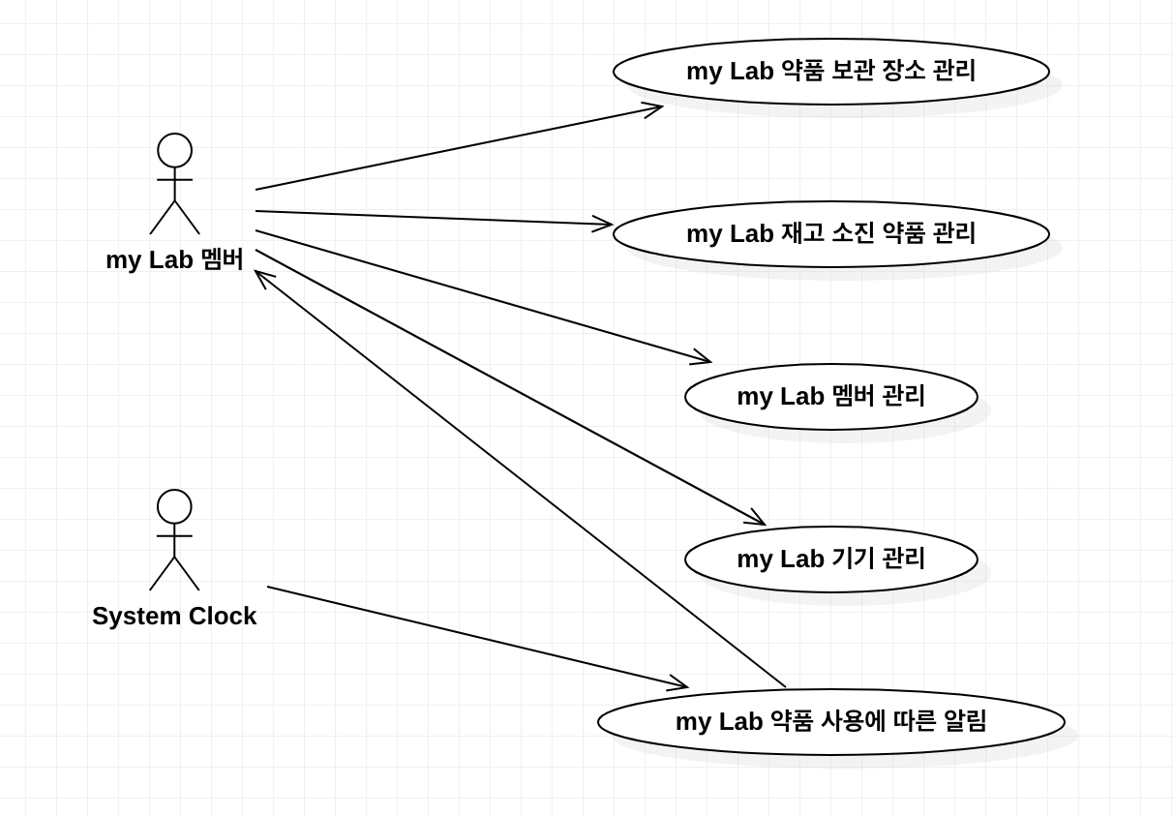
Use Case Diagram
2

Slide 3
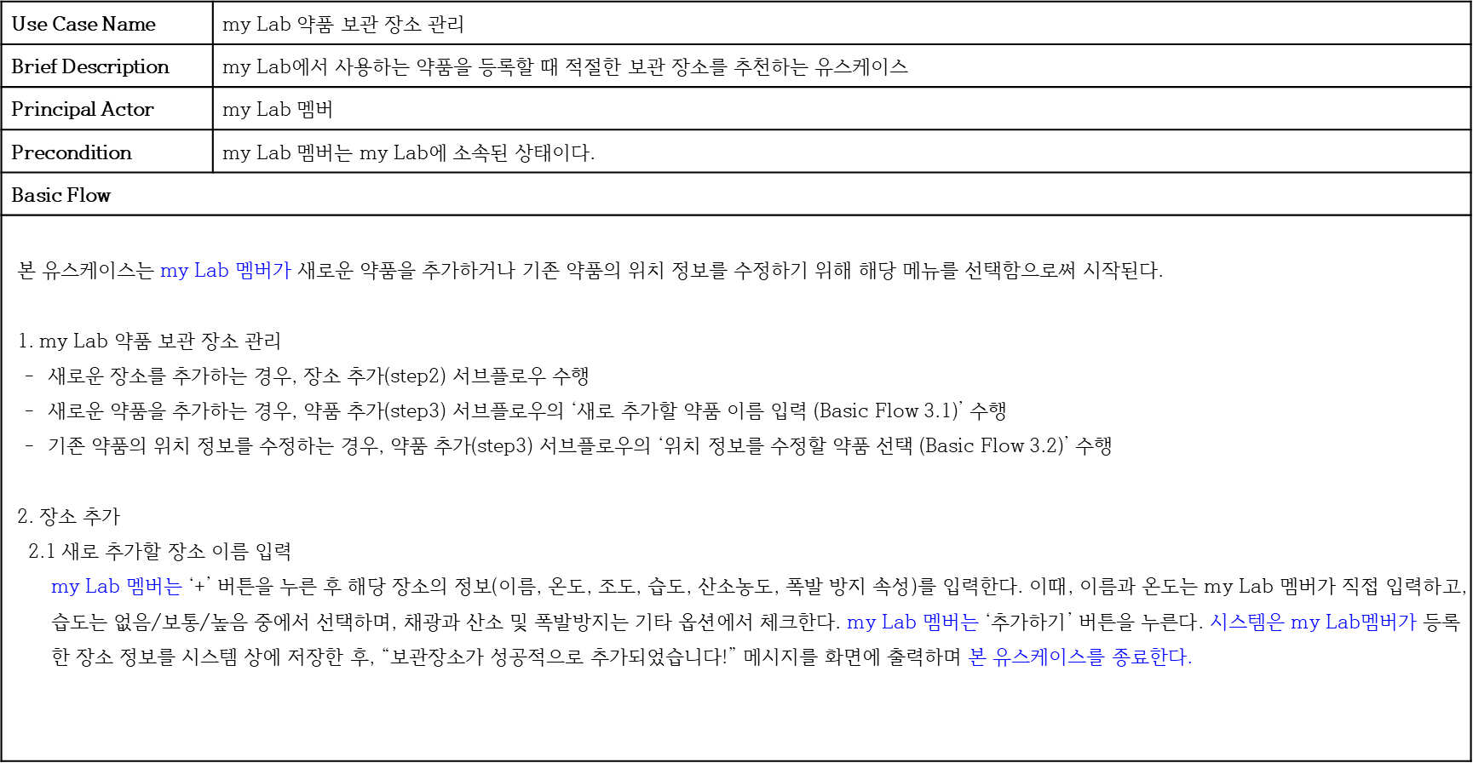
Use Case Specification – my Lab 약품 보관 장소 관리
3

Slide 4
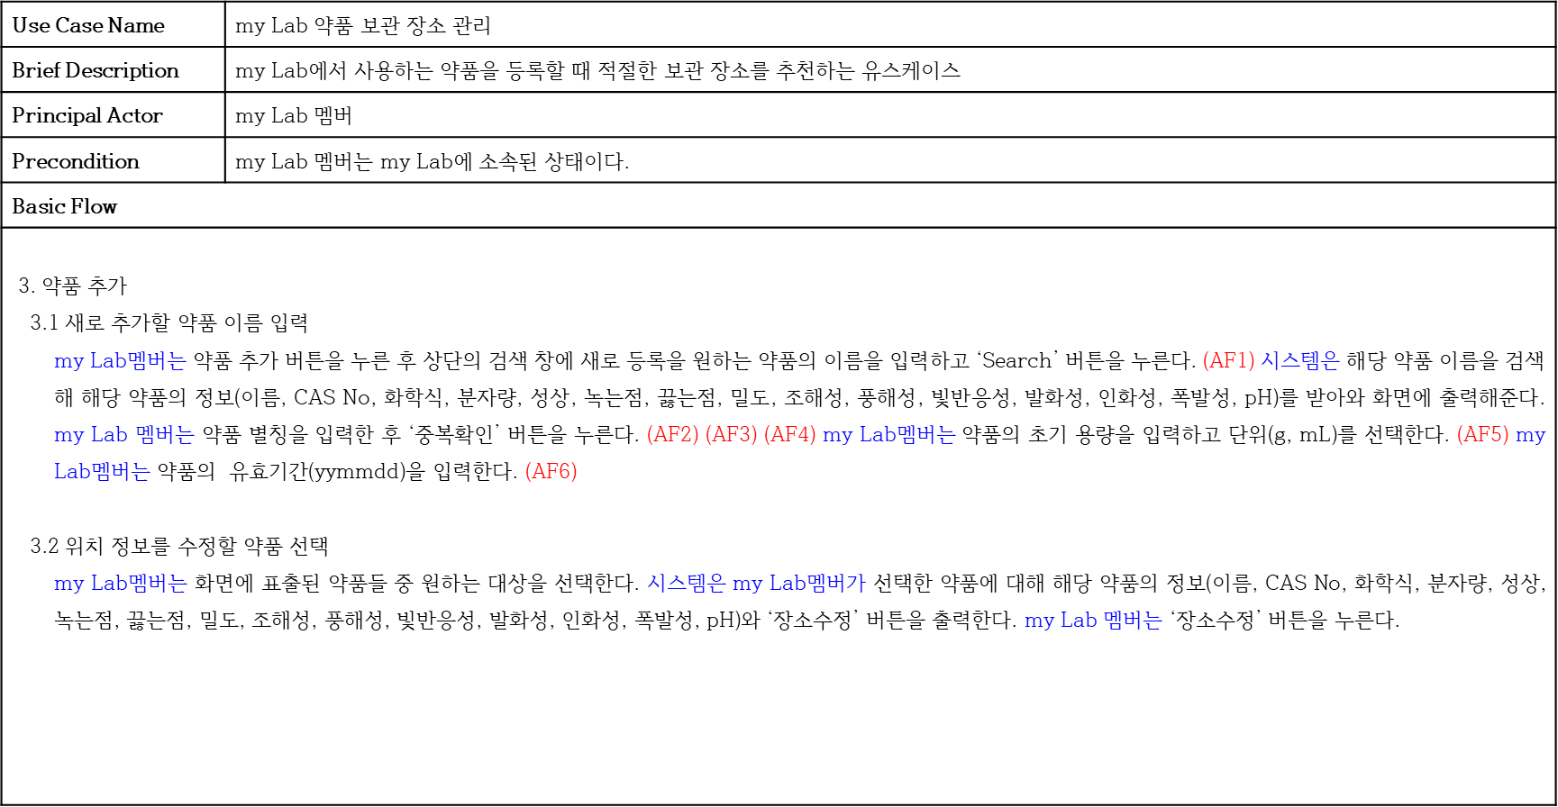
Use Case Specification – my Lab 약품 보관 장소 관리
4

Slide 5
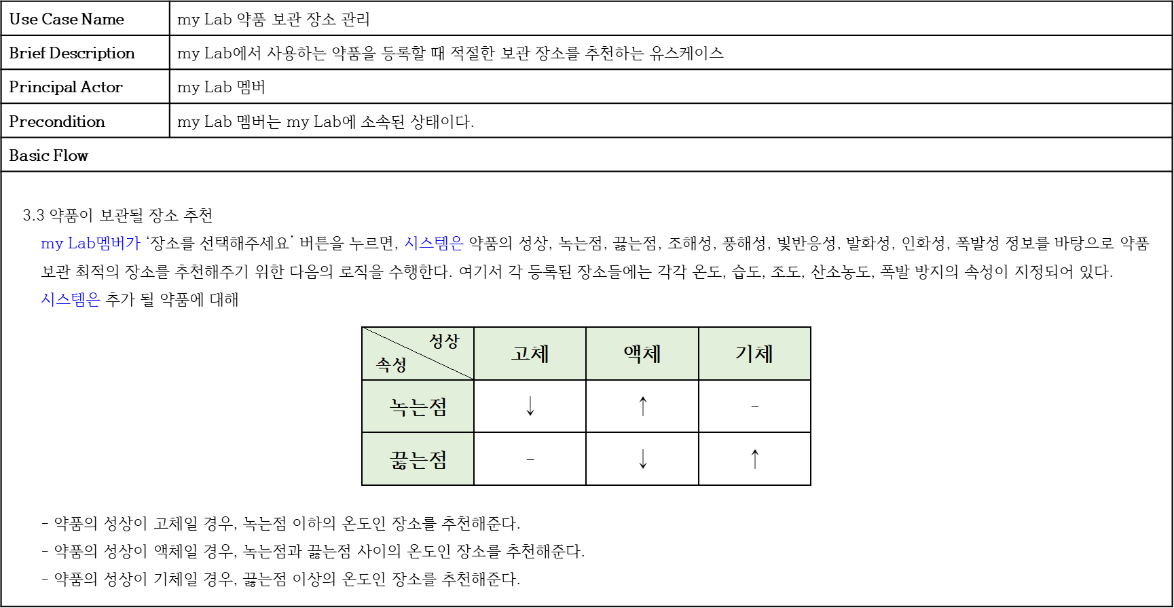
Use Case Specification – my Lab 약품 보관 장소 관리
5

Slide 6
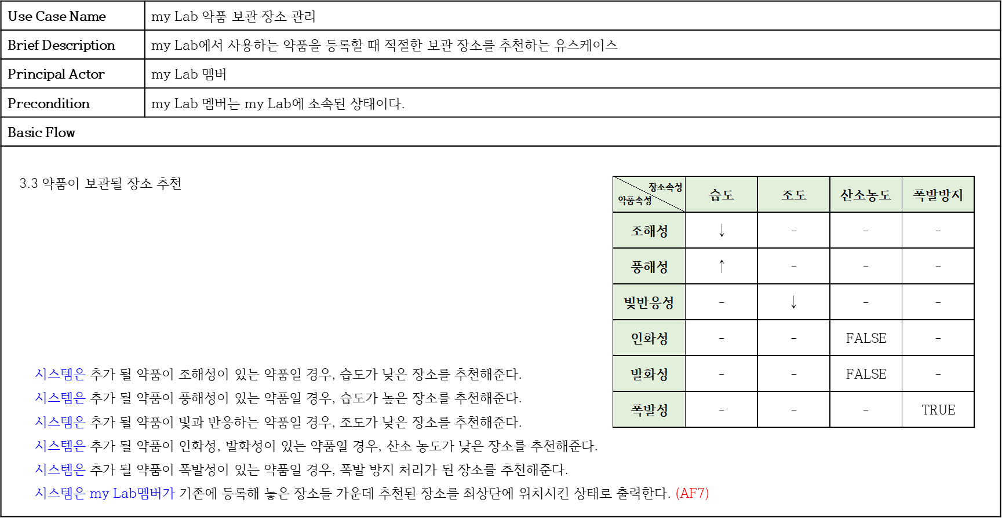
Use Case Specification – my Lab 약품 보관 장소 관리
6

Slide 7
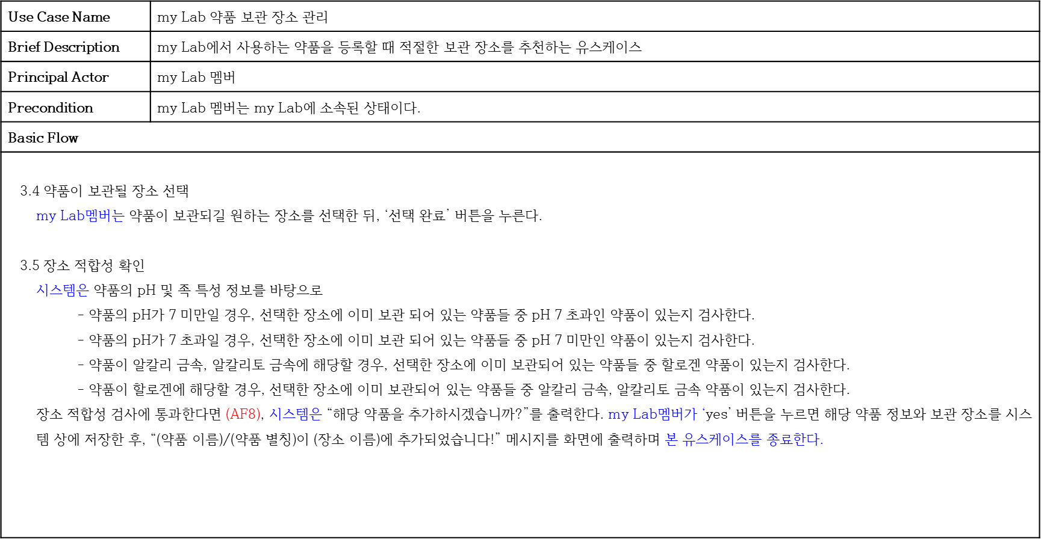
Use Case Specification – my Lab 약품 보관 장소 관리
7

Slide 8
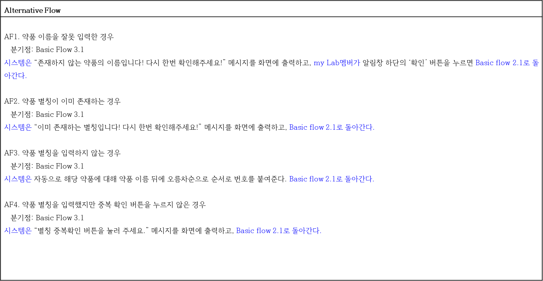
Use Case Specification – my Lab 약품 보관 장소 관리
8

Slide 9
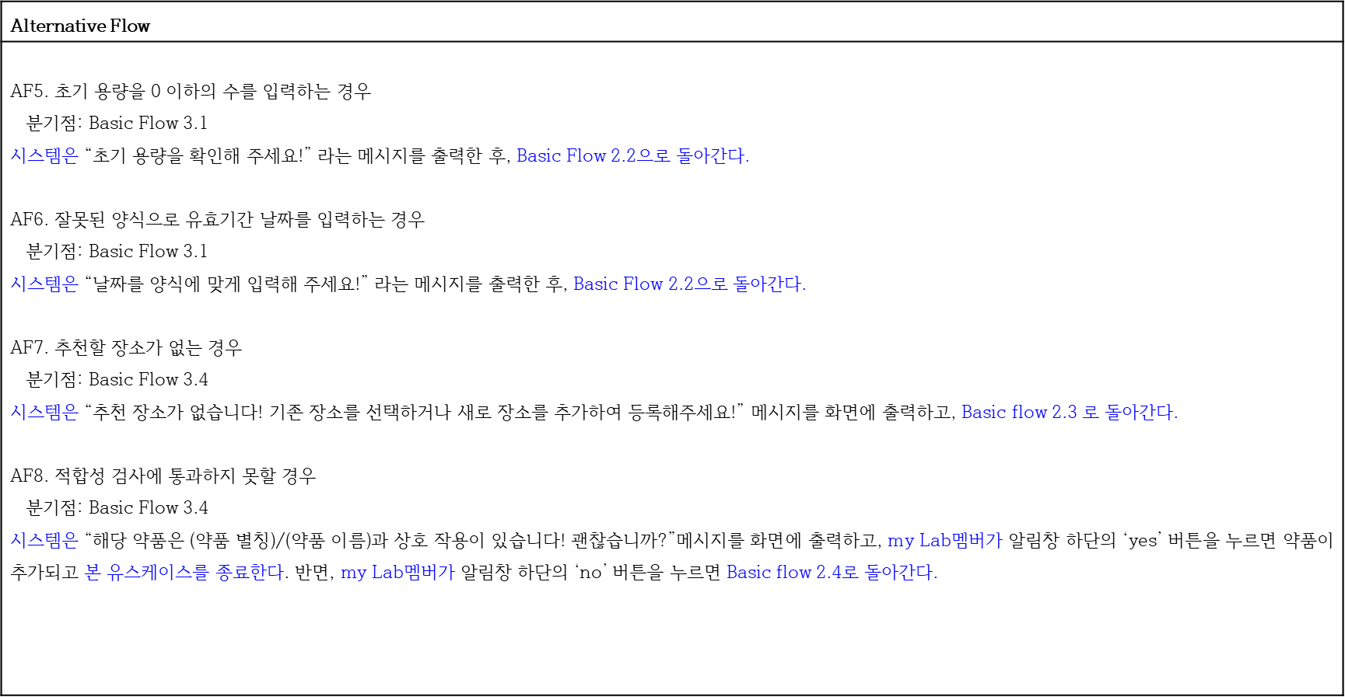
Use Case Specification – my Lab 약품 보관 장소 관리
9

Slide 10
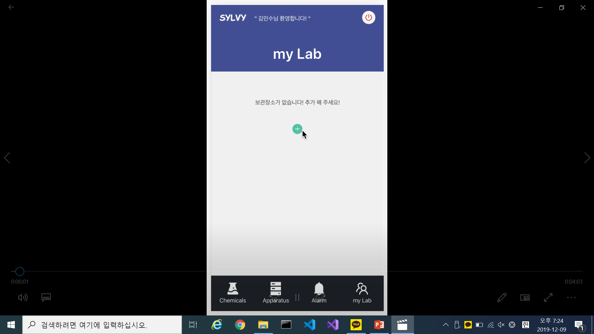
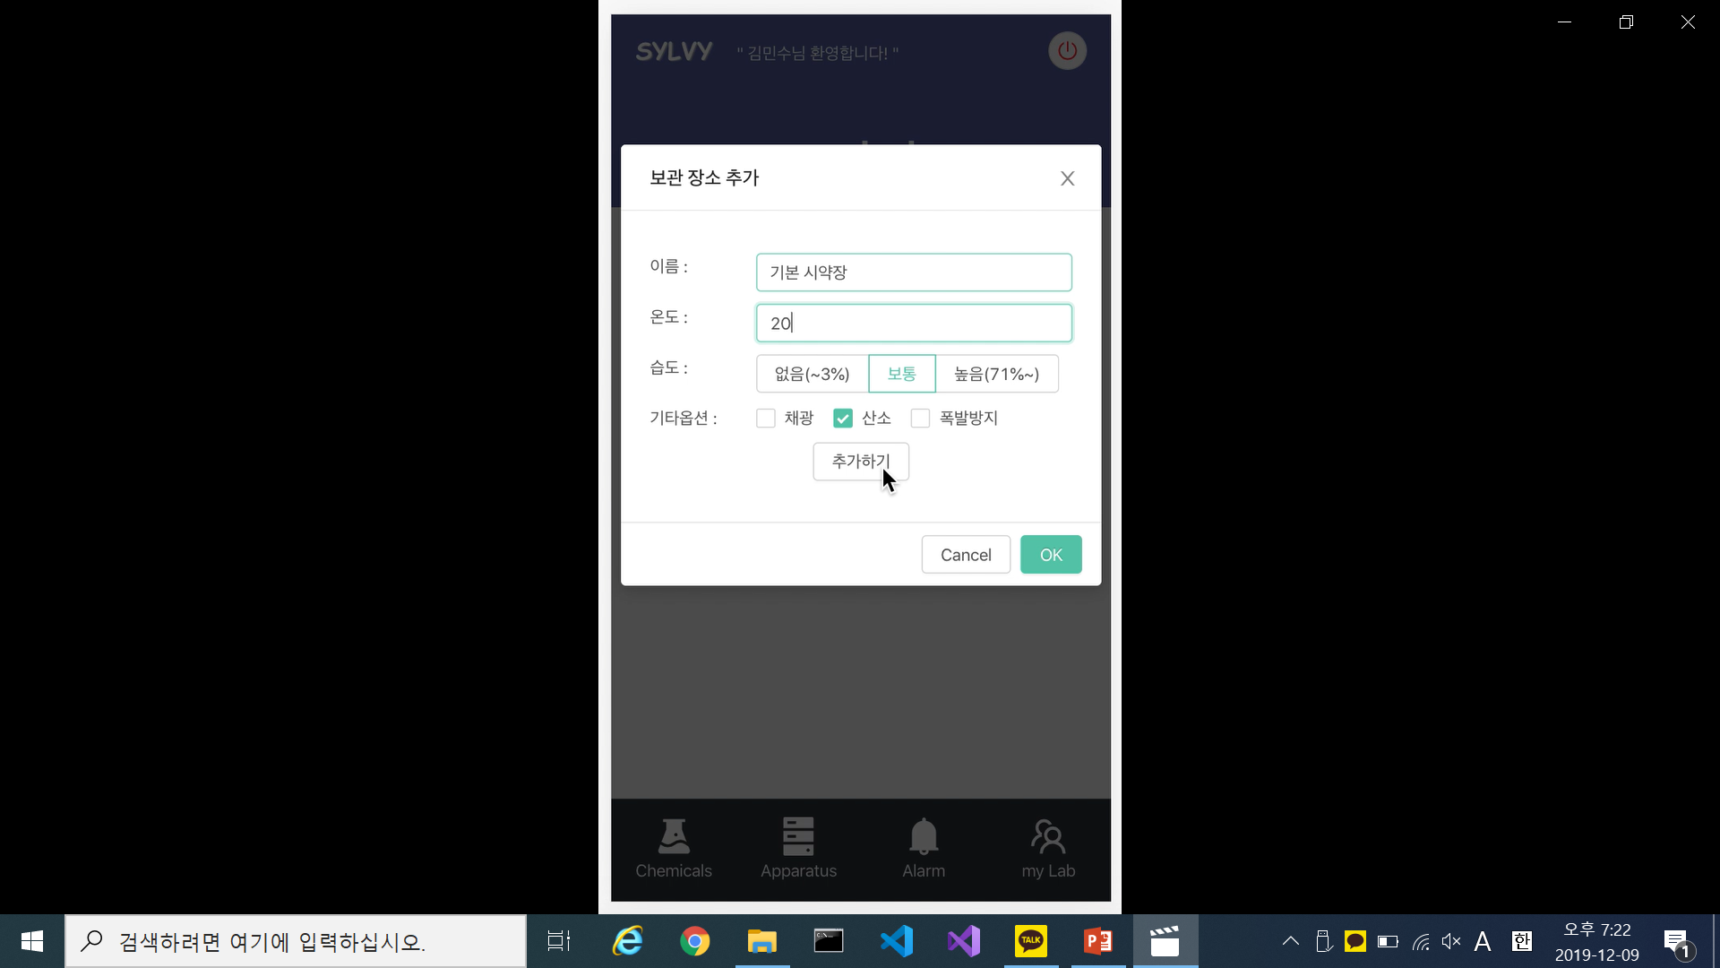
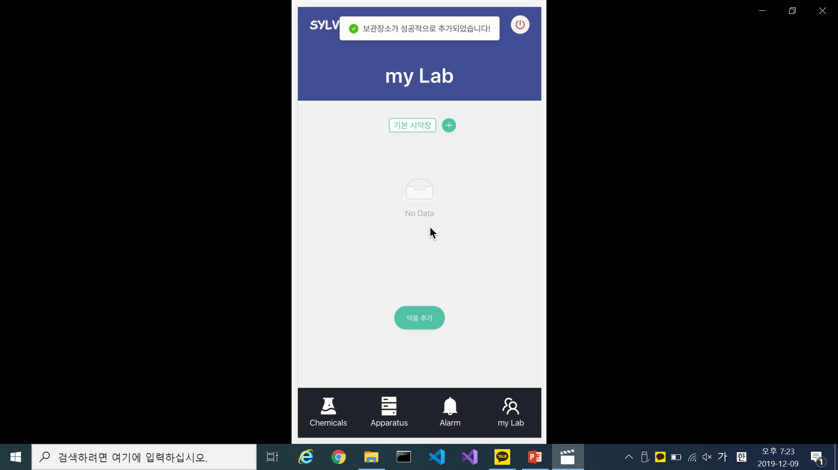
my Lab 약품 보관 장소 관리 – 장소 추가 GUI

Slide 11
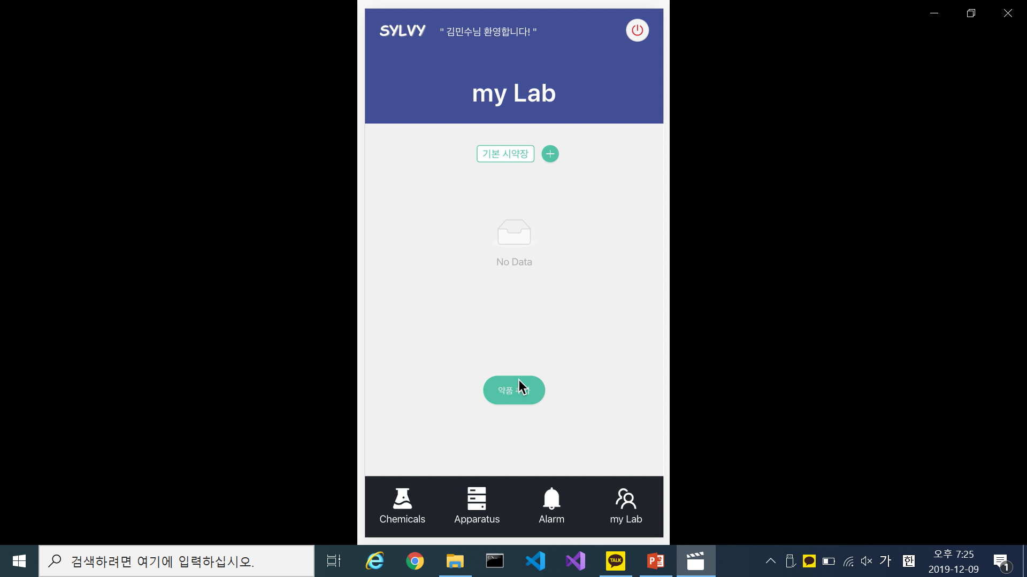
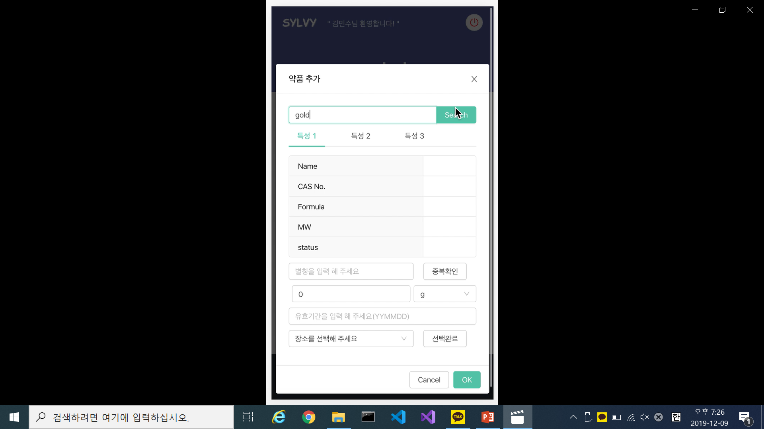
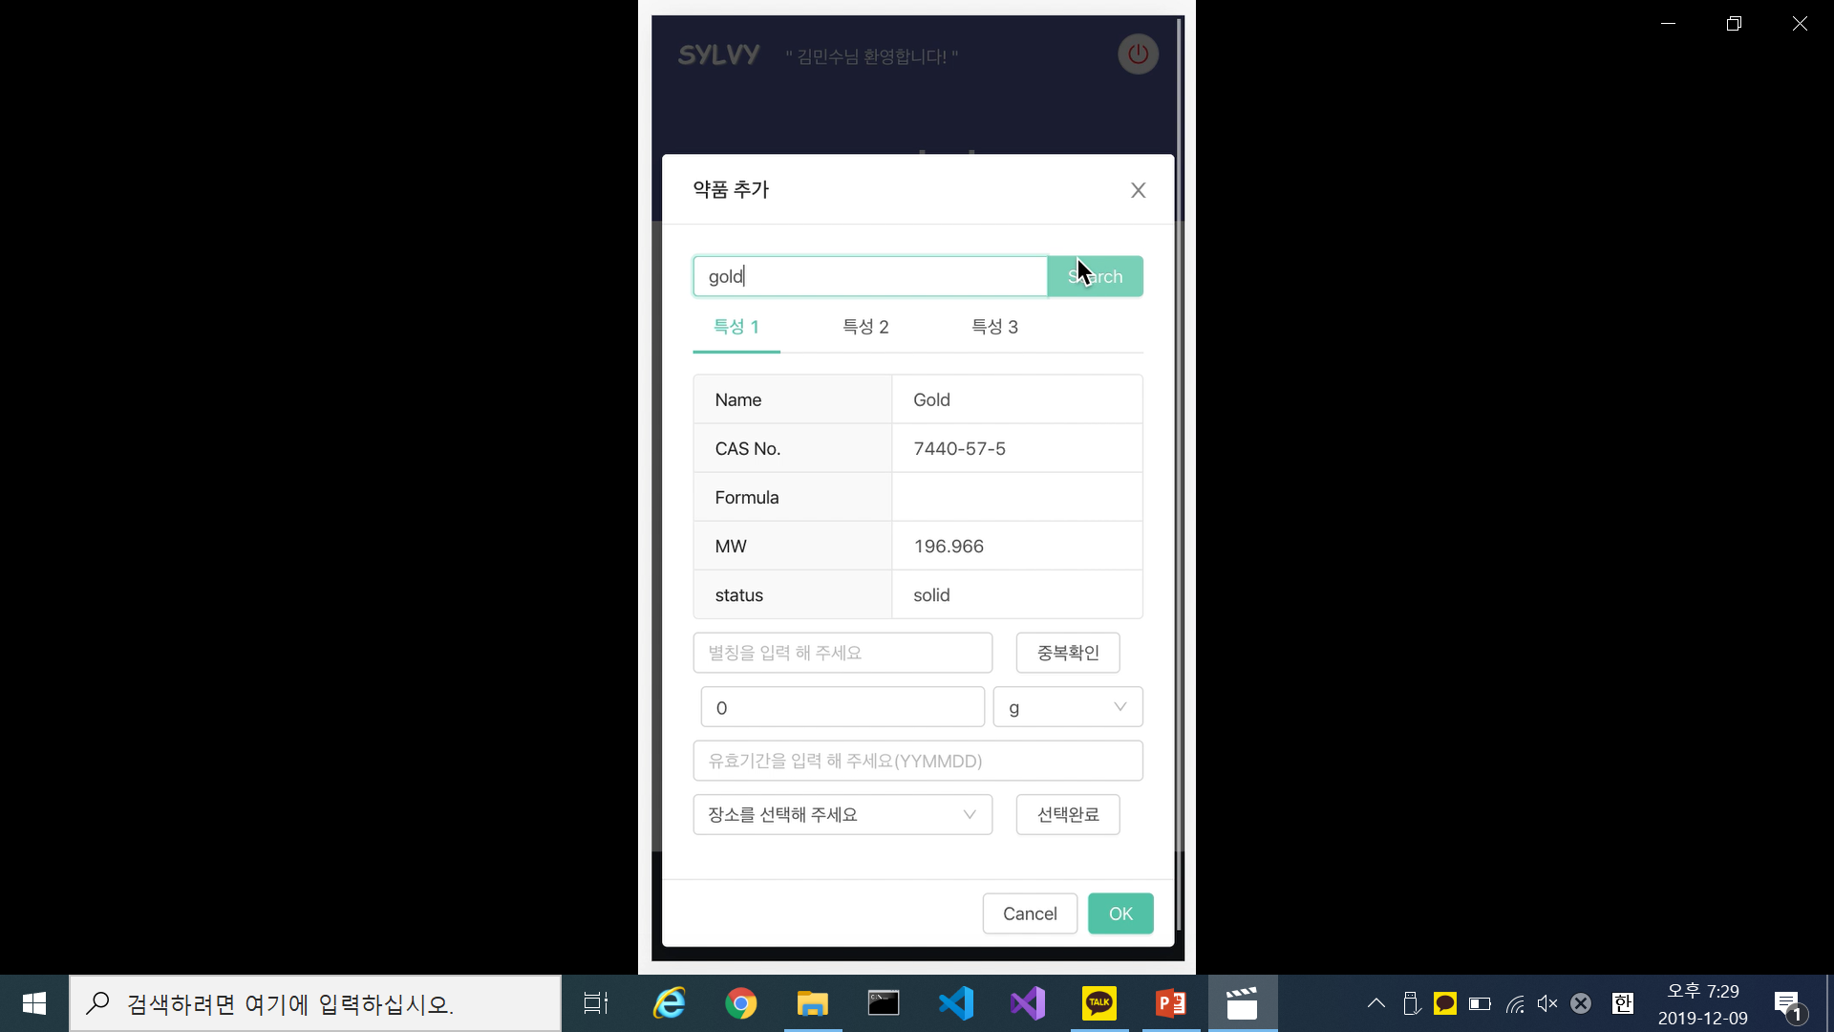
my Lab 약품 보관 장소 관리 – 약품 추가 GUI

Slide 12
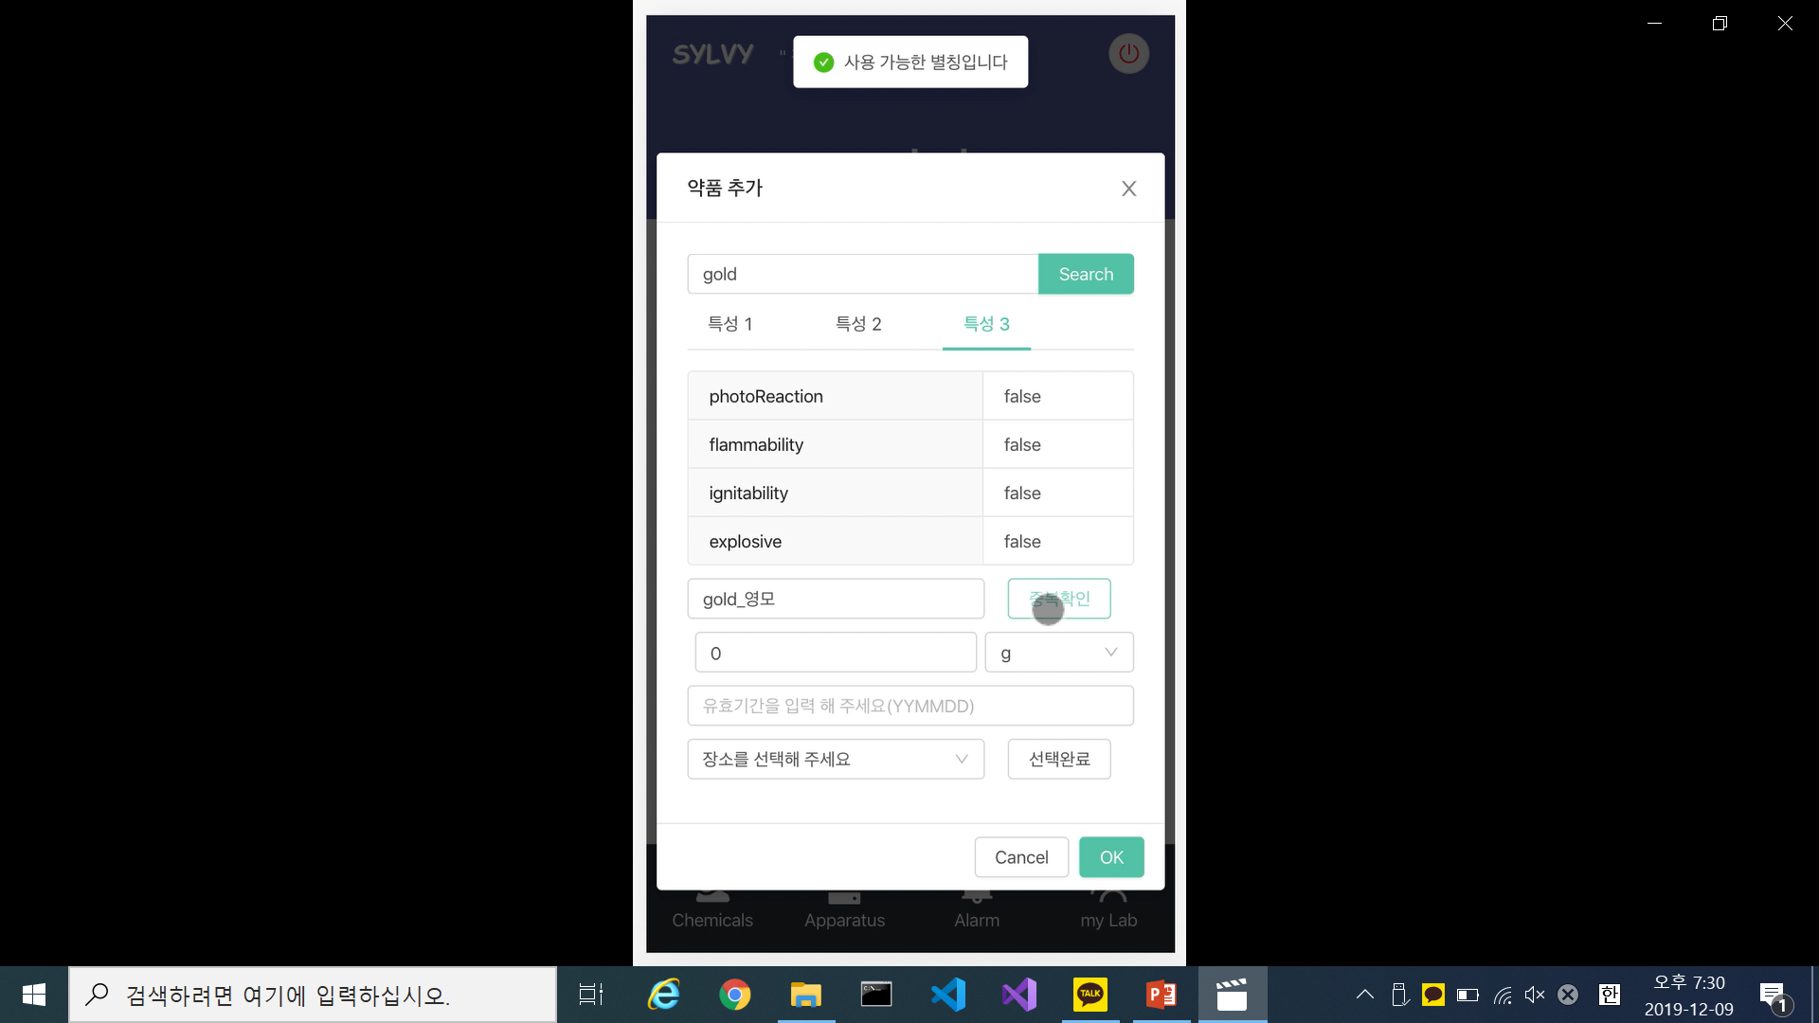
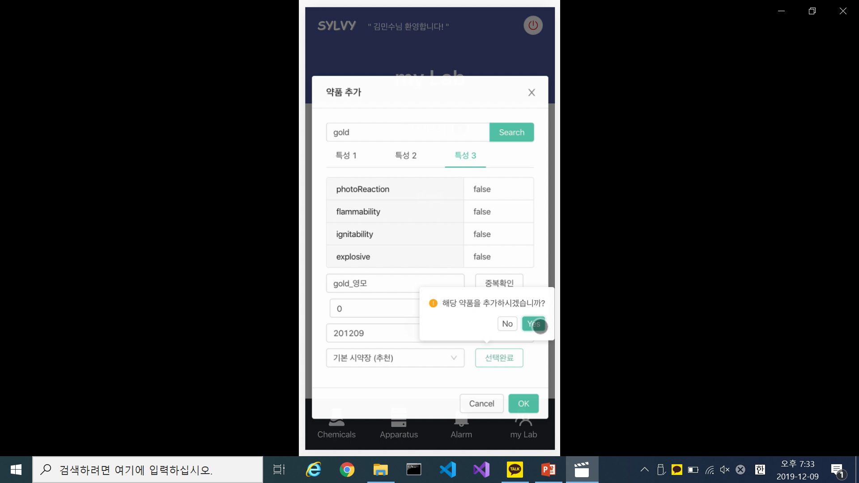
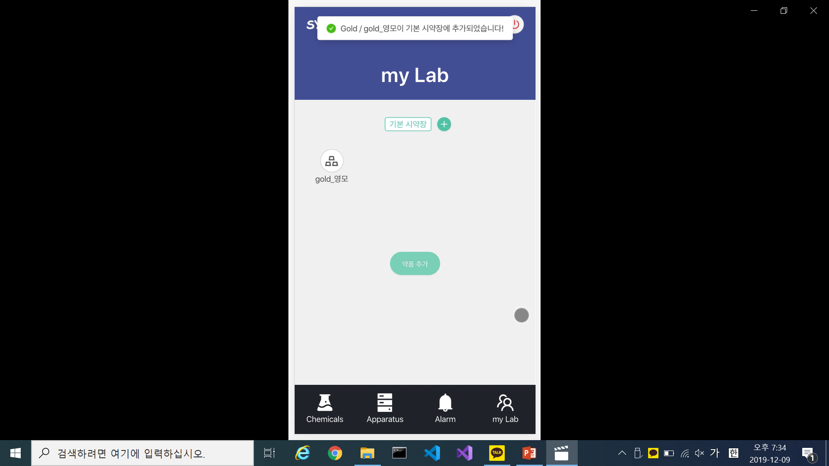
my Lab 약품 보관 장소 관리 – 약품 추가 GUI

Slide 13
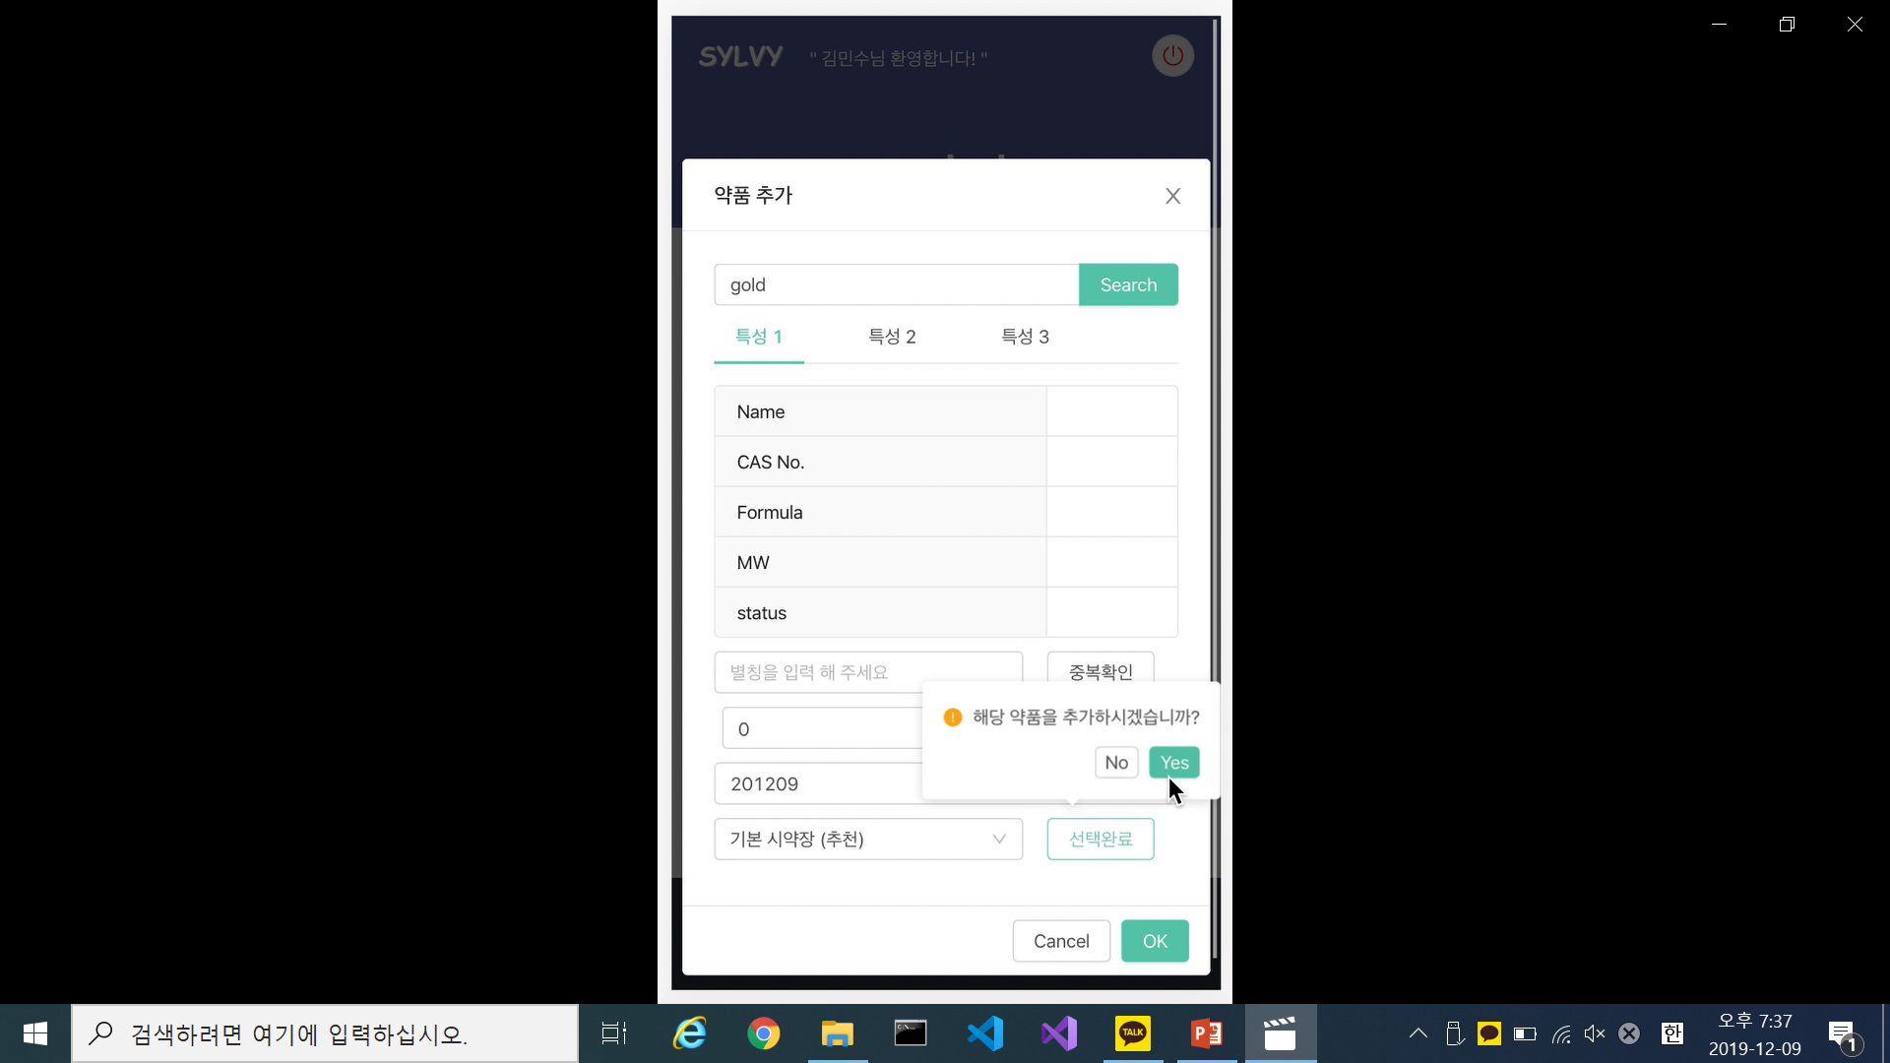

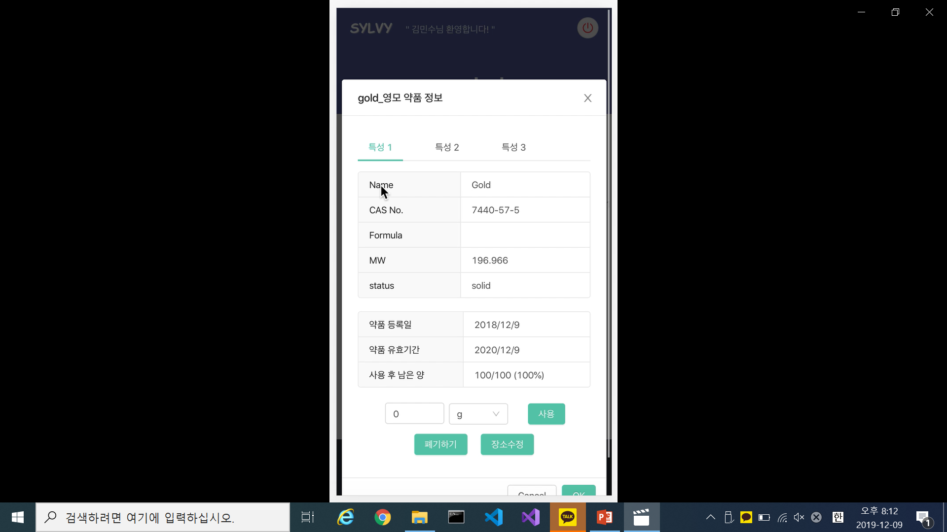
my Lab 약품 보관 장소 관리 – 약품 추가 GUI

Slide 14
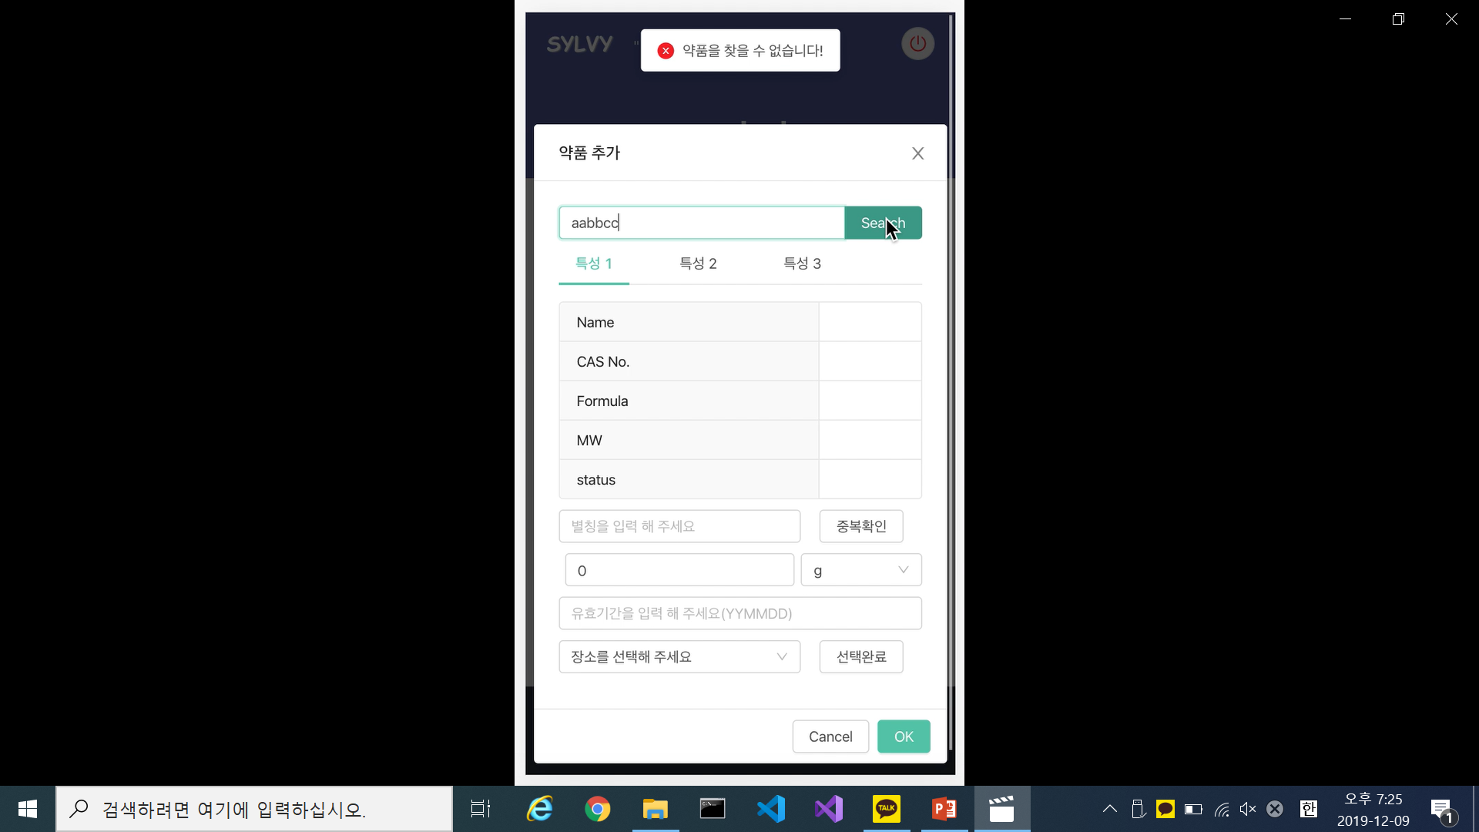


my Lab 약품 보관 장소 관리 – 약품 추가 AF GUI

Slide 15
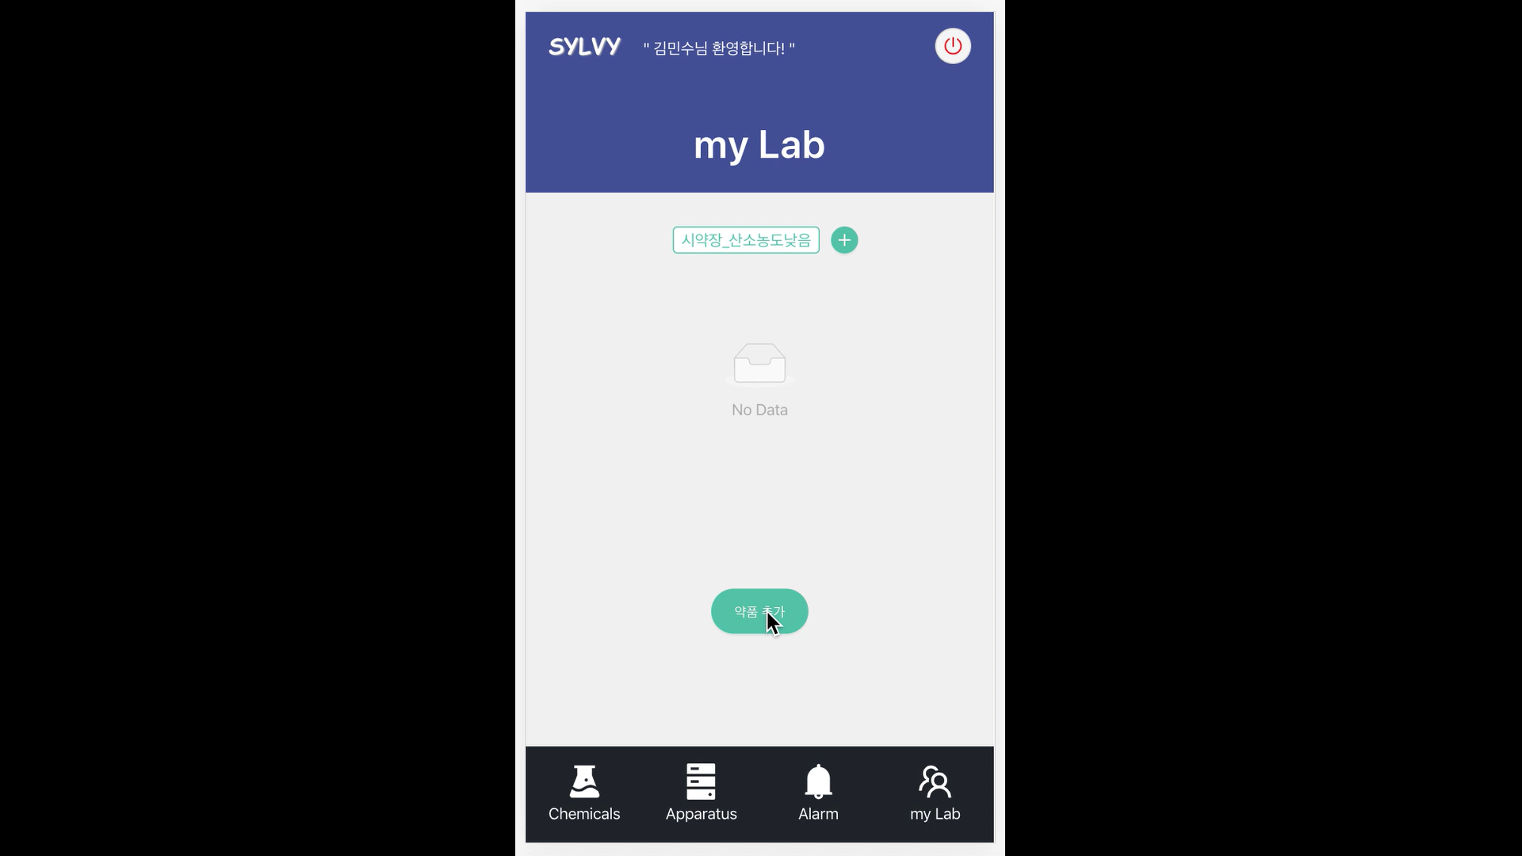
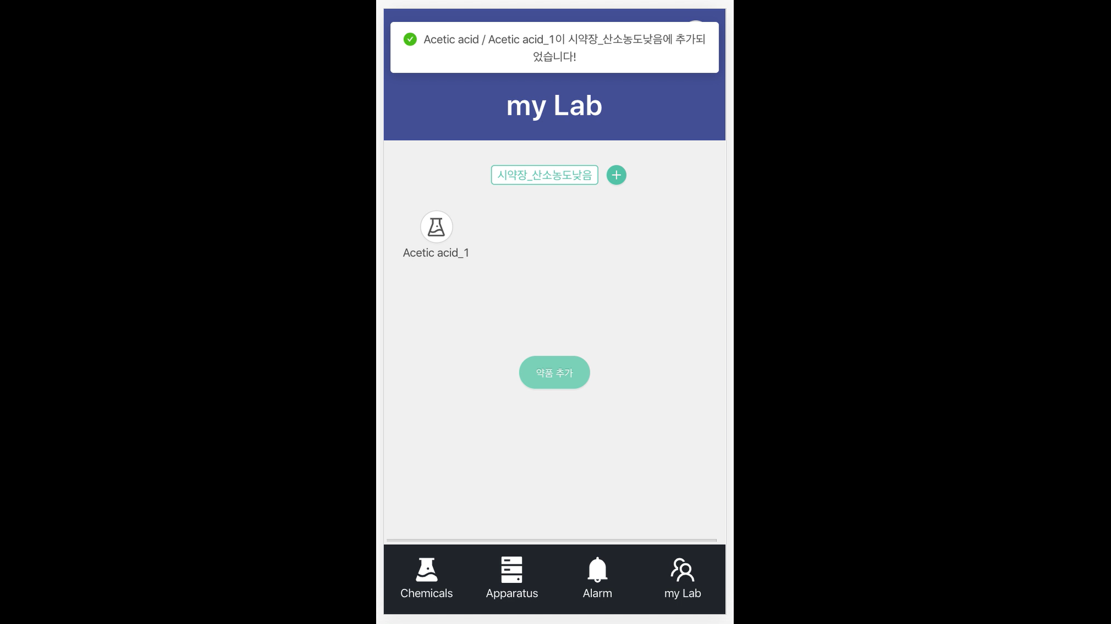
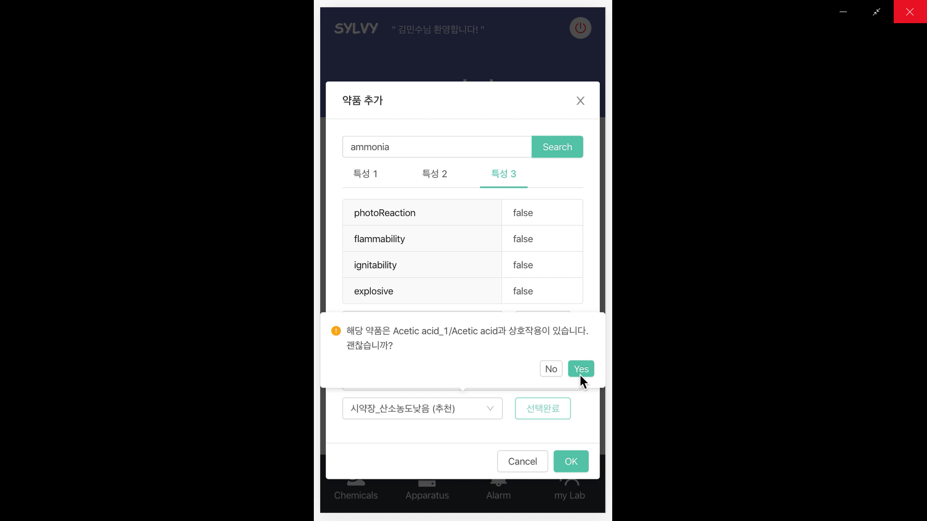
my Lab 약품 보관 장소 관리 – 장소 적합성 확인 GUI

Slide 16
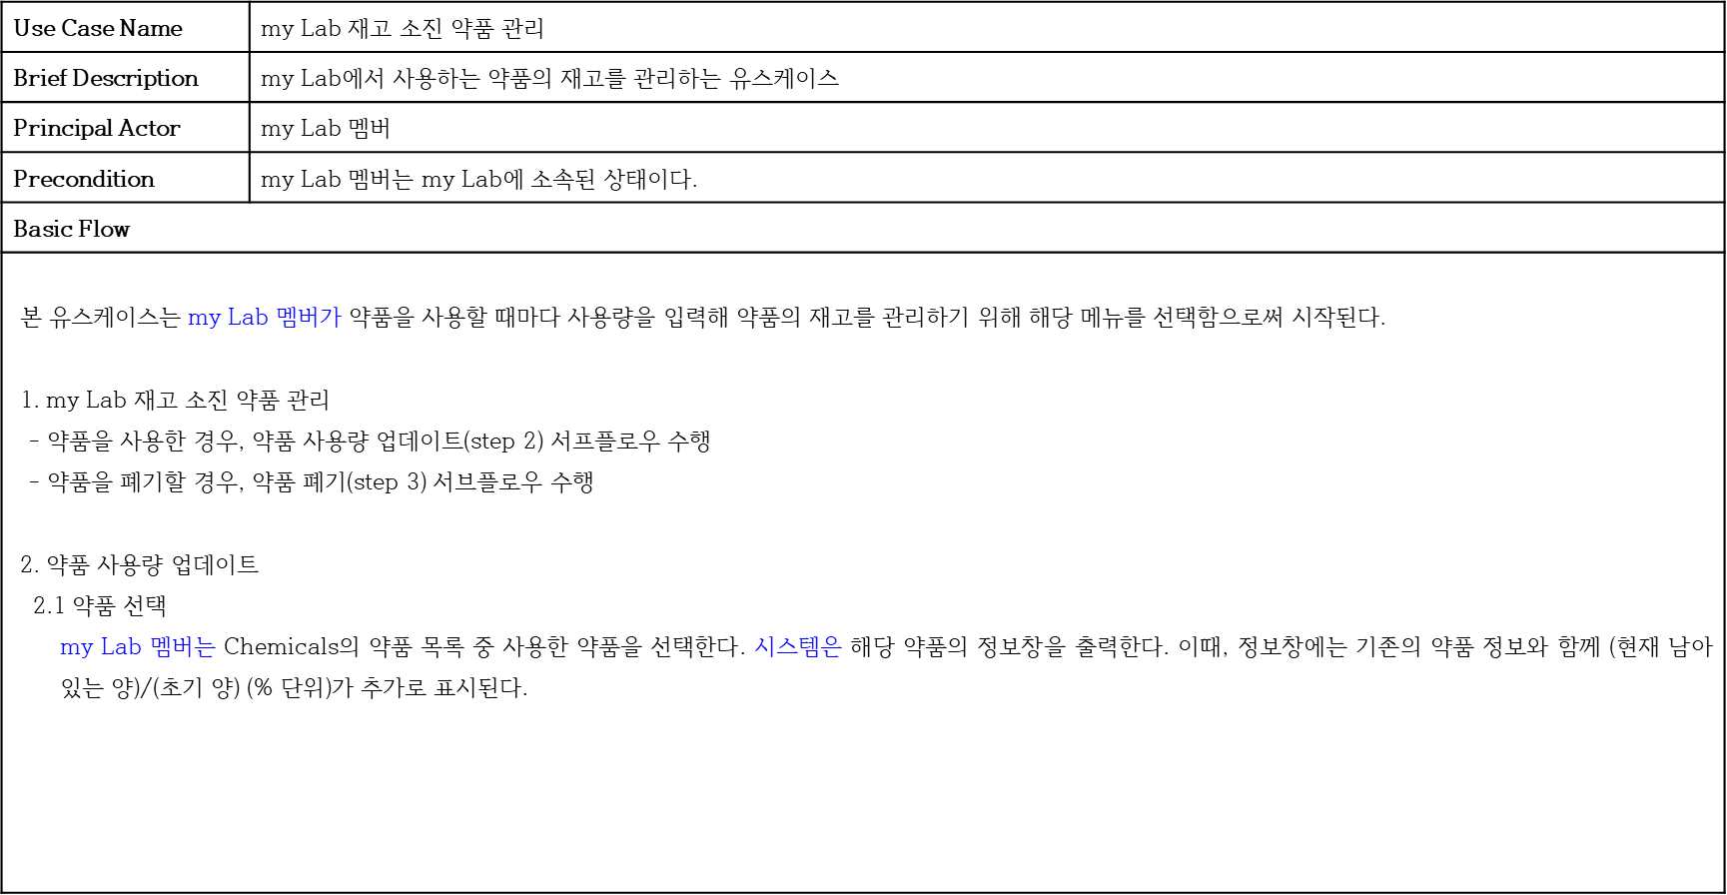
Use Case Specification – my Lab 재고 소진 약품 관리
16

Slide 17
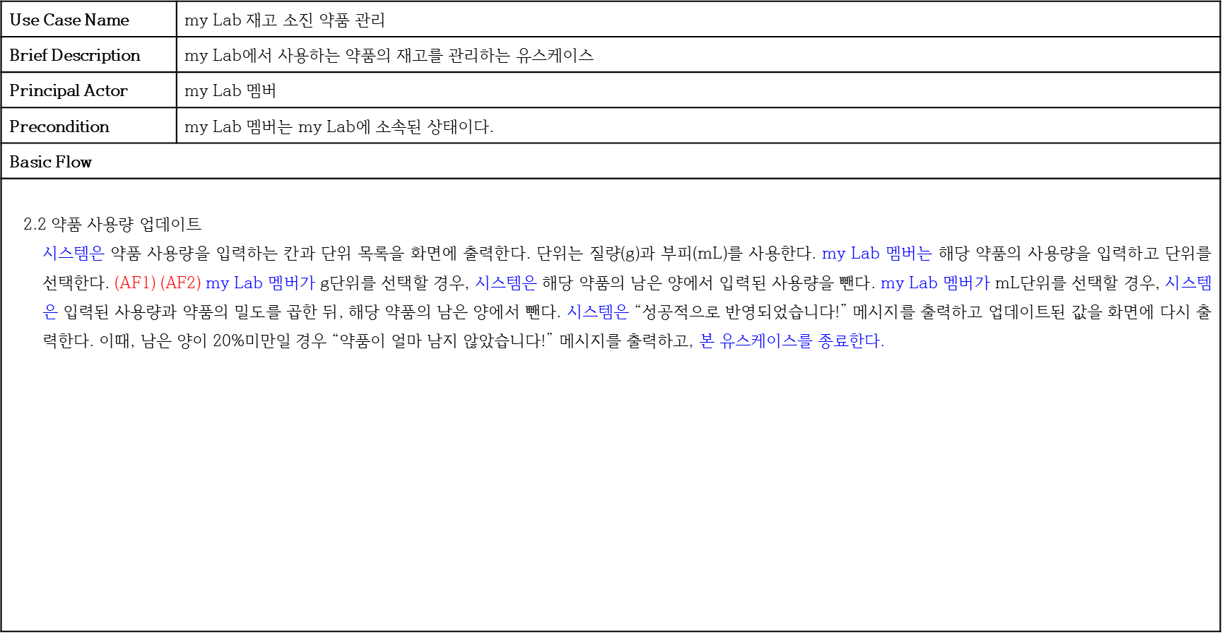
Use Case Specification – my Lab 재고 소진 약품 관리
17

Slide 18
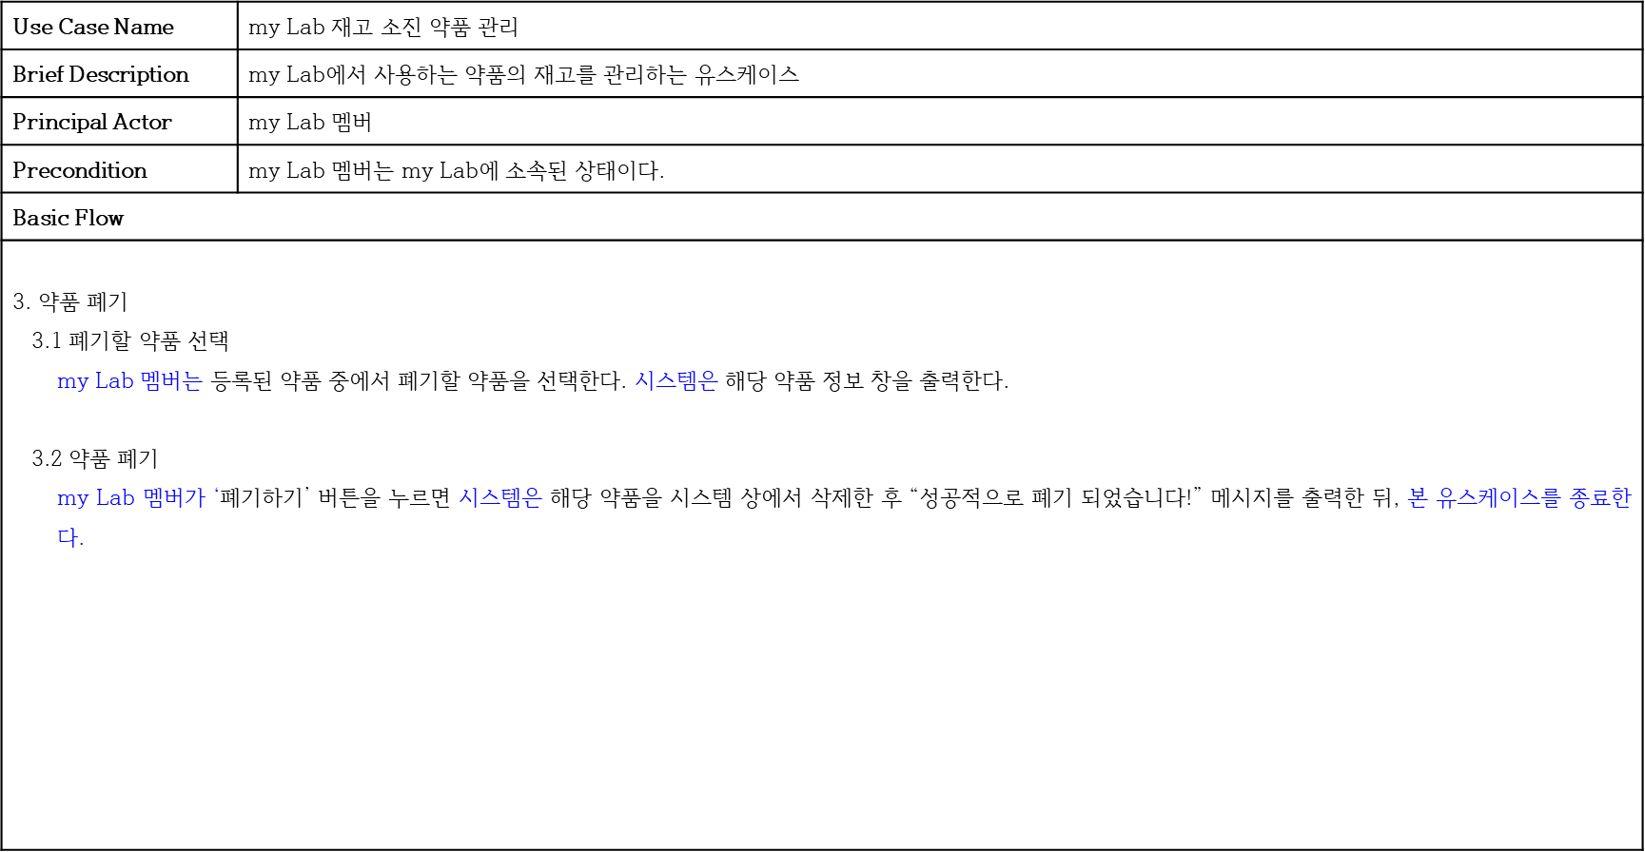
Use Case Specification – my Lab 재고 소진 약품 관리
18

Slide 19
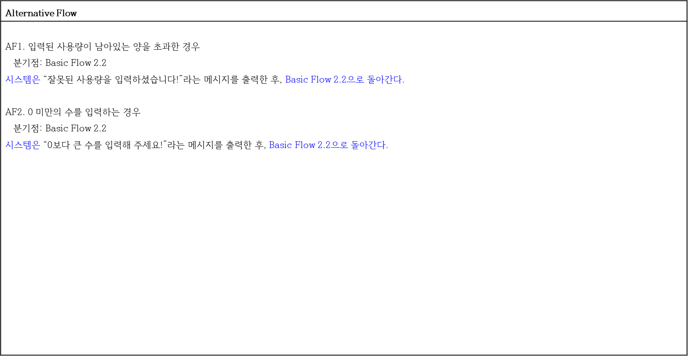
Use Case Specification – my Lab 재고 소진 약품 관리
19

Slide 20
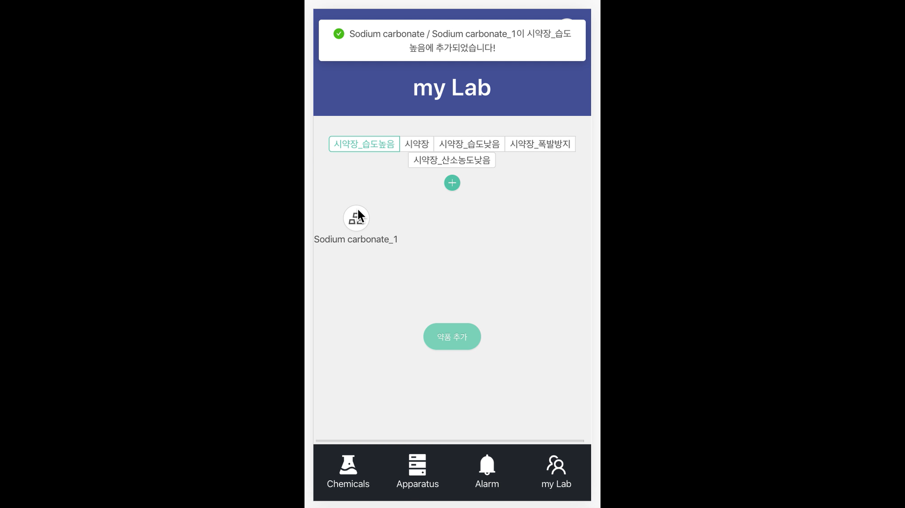
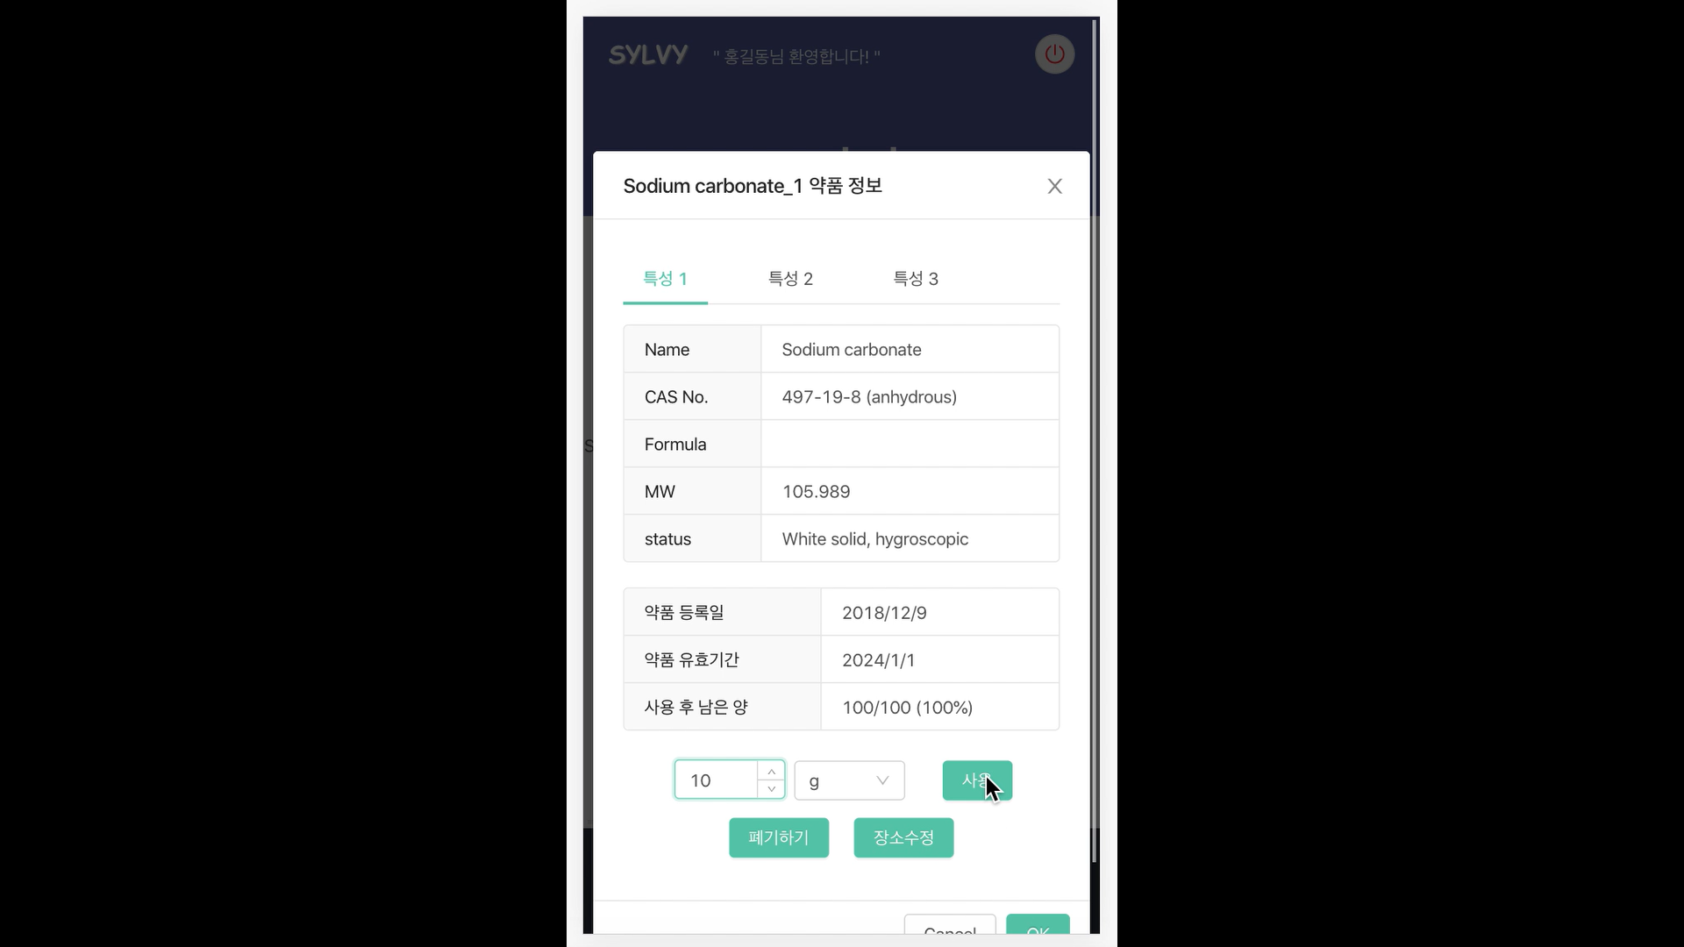
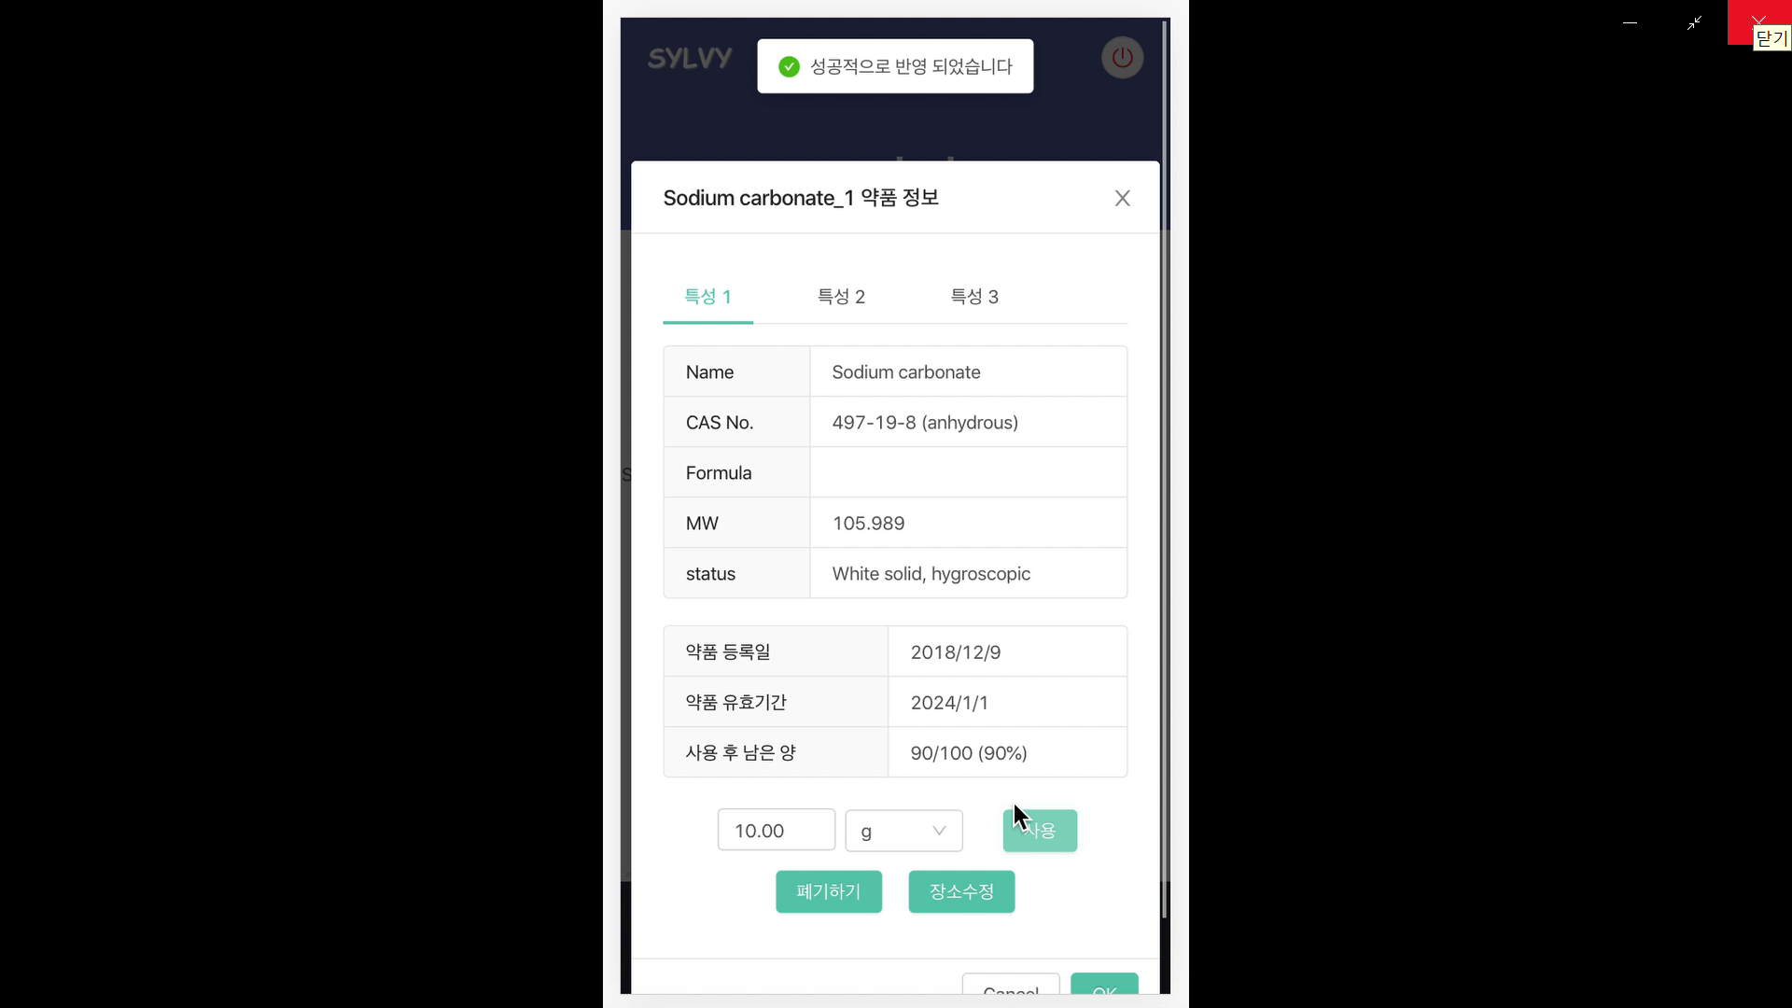
my Lab 재고 소진 약품 관리 – 약품 사용량 업데이트 GUI

Slide 21
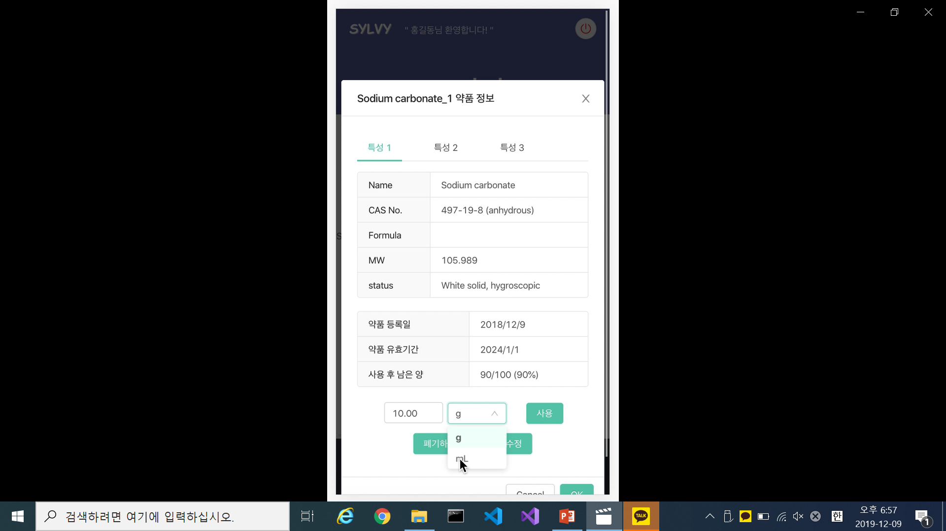
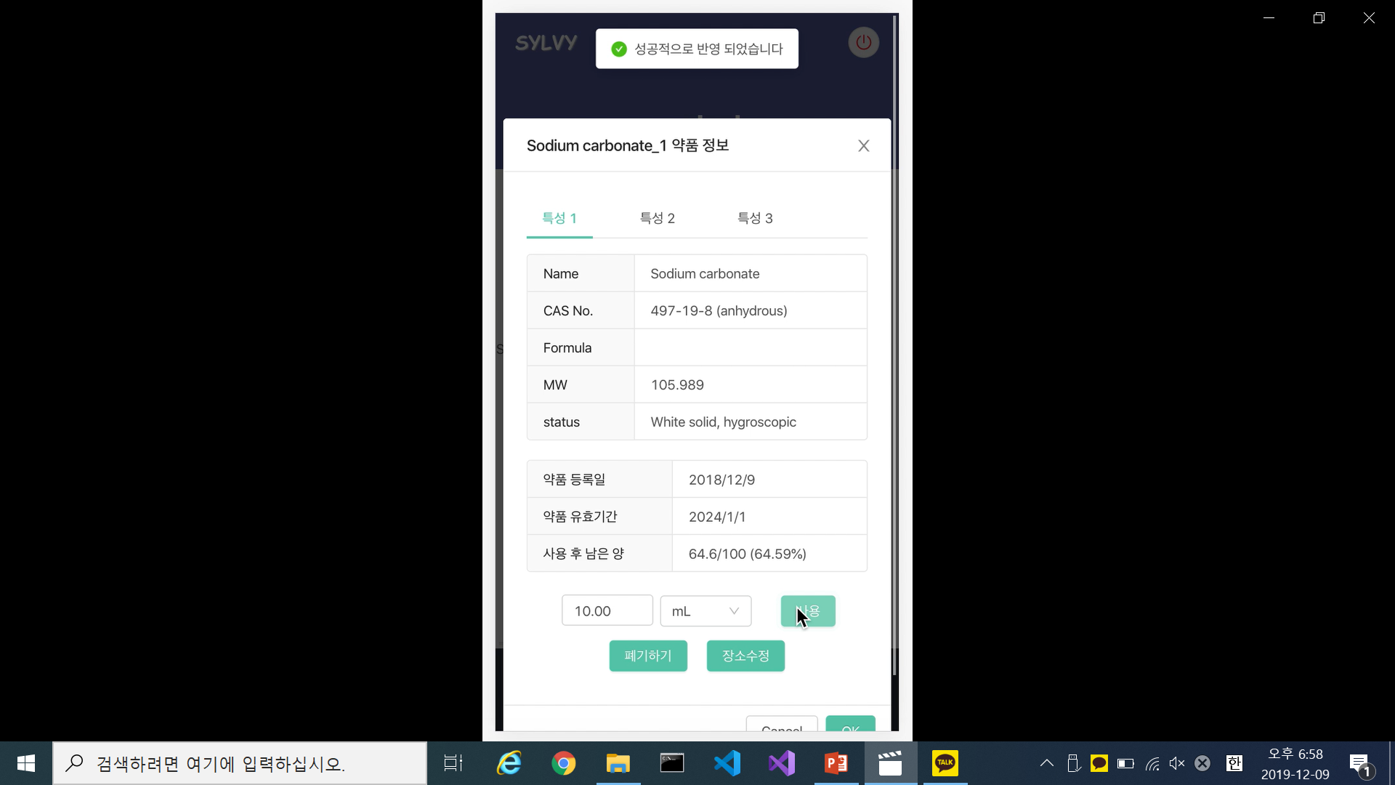

my Lab 재고 소진 약품 관리 – 약품 사용량 업데이트 GUI

Slide 22
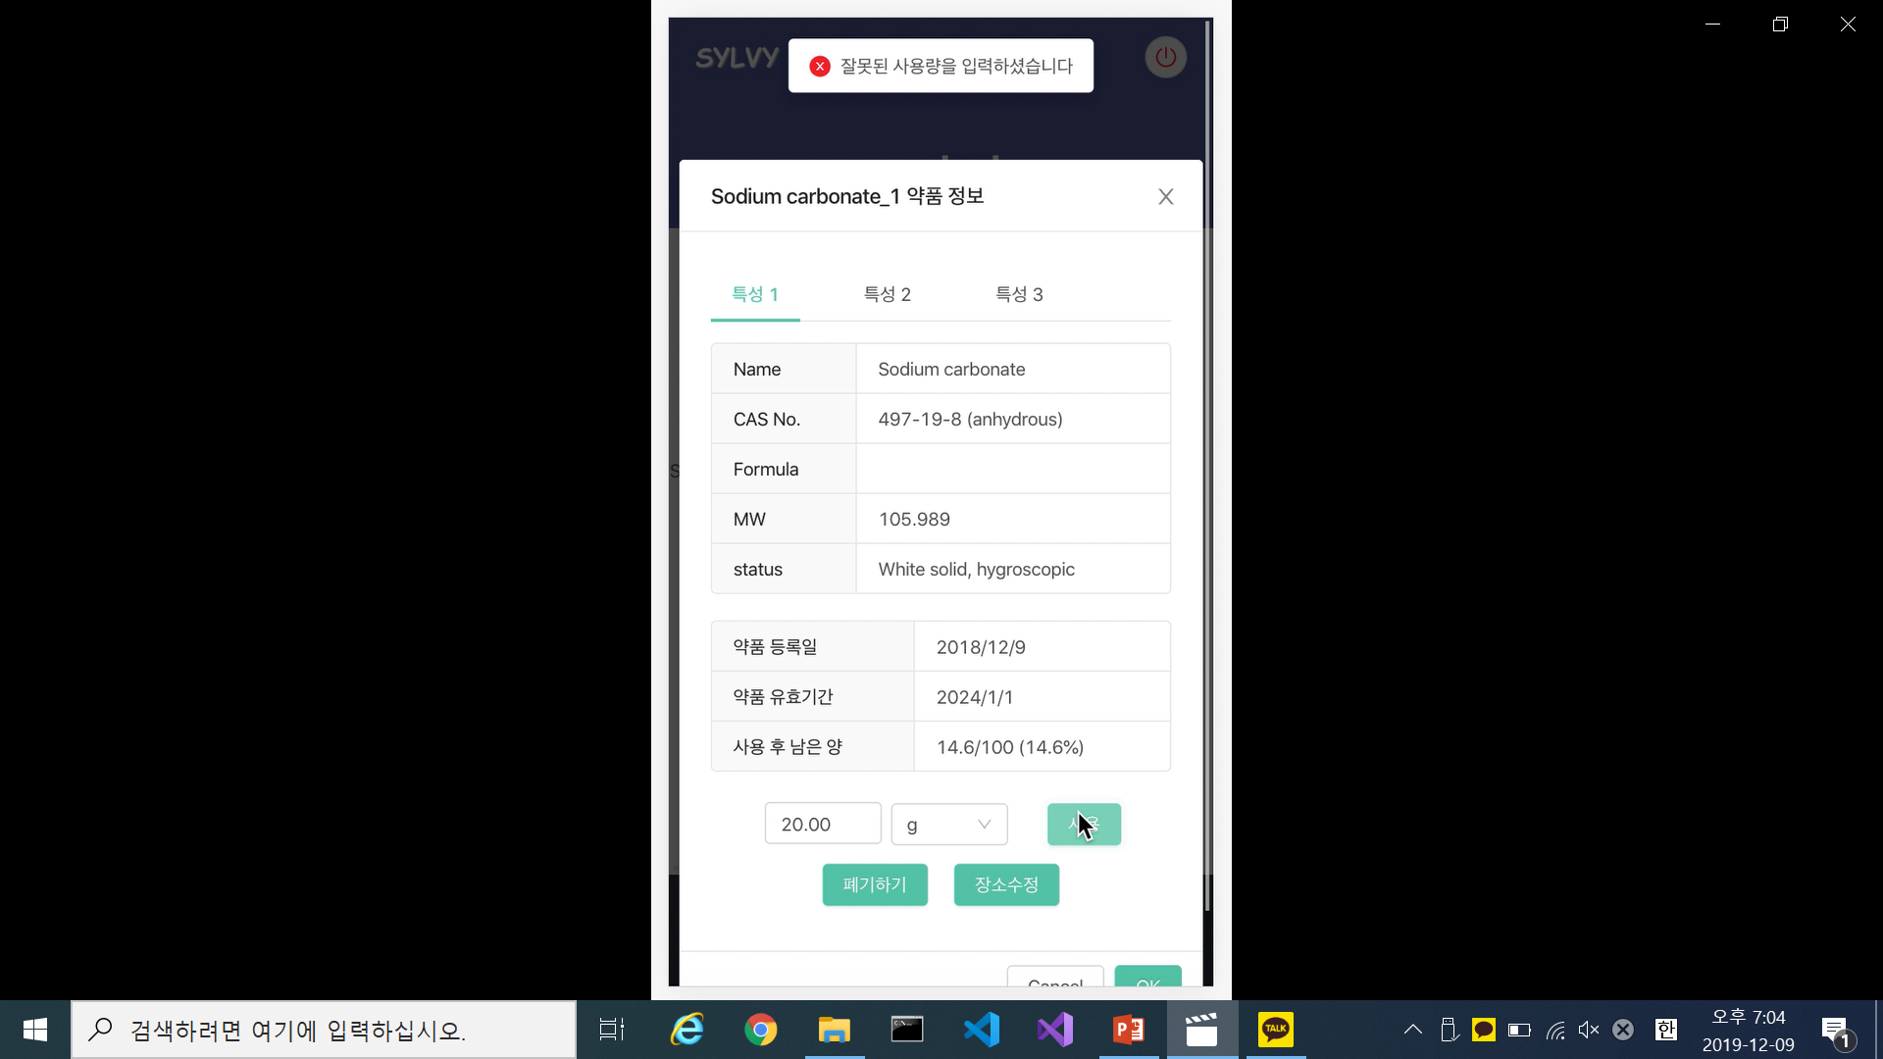
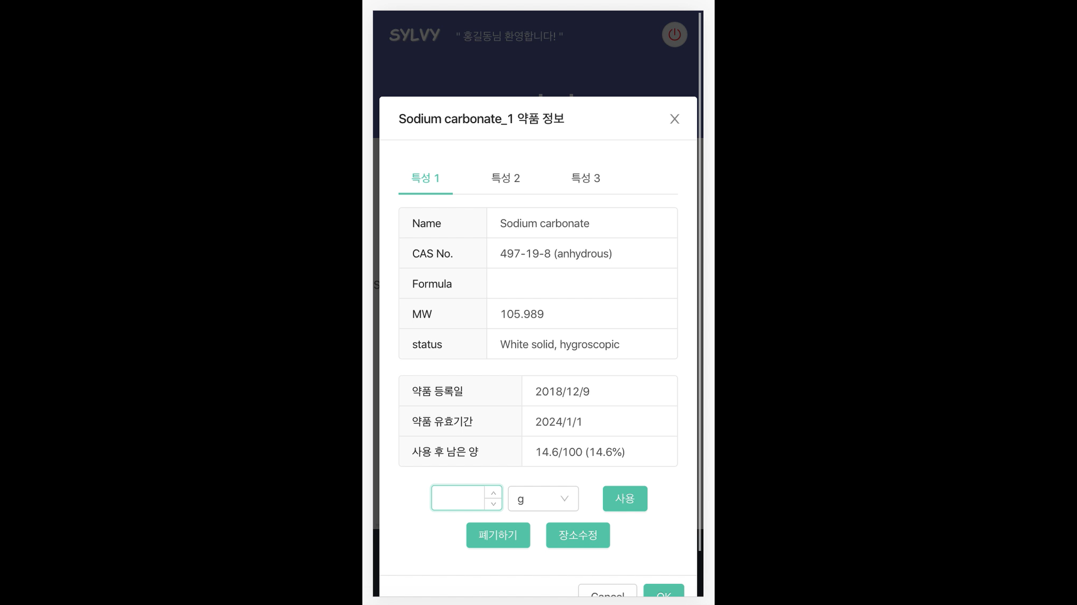

my Lab 재고 소진 약품 관리 – 약품 사용량 업데이트 GUI

Slide 23

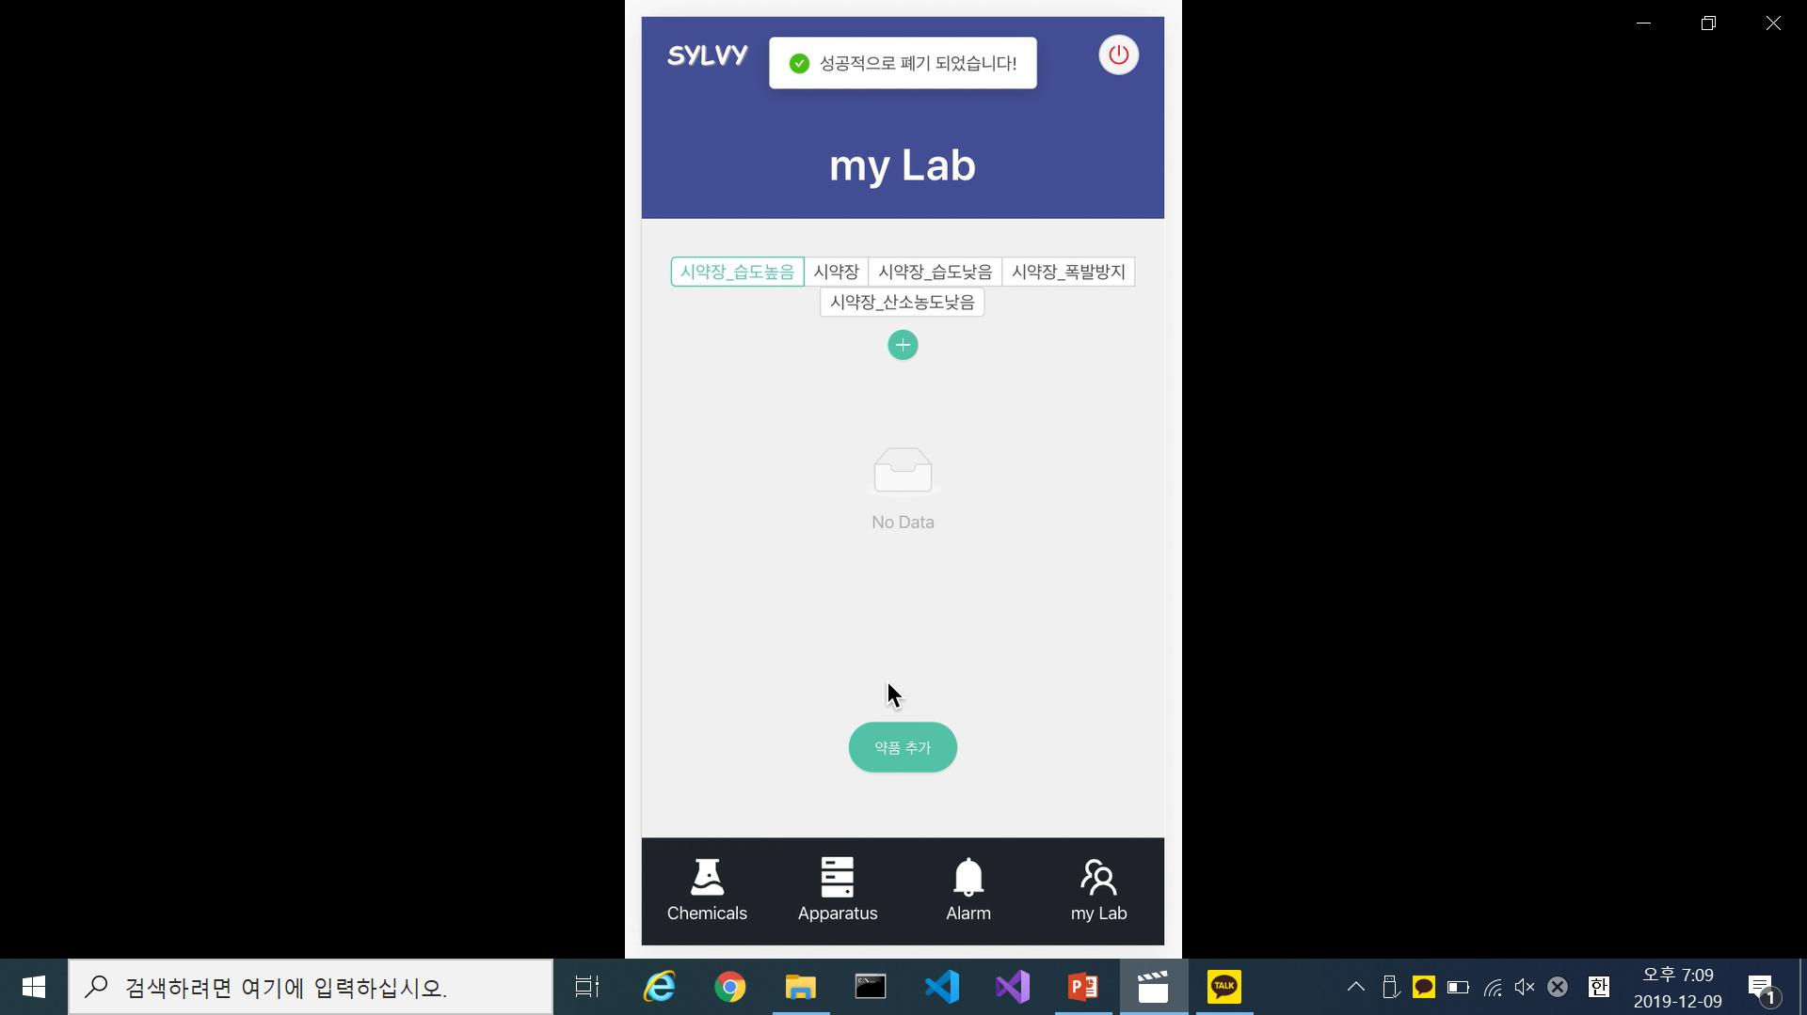
my Lab 재고 소진 약품 관리 – 약품 폐기 GUI

Slide 24
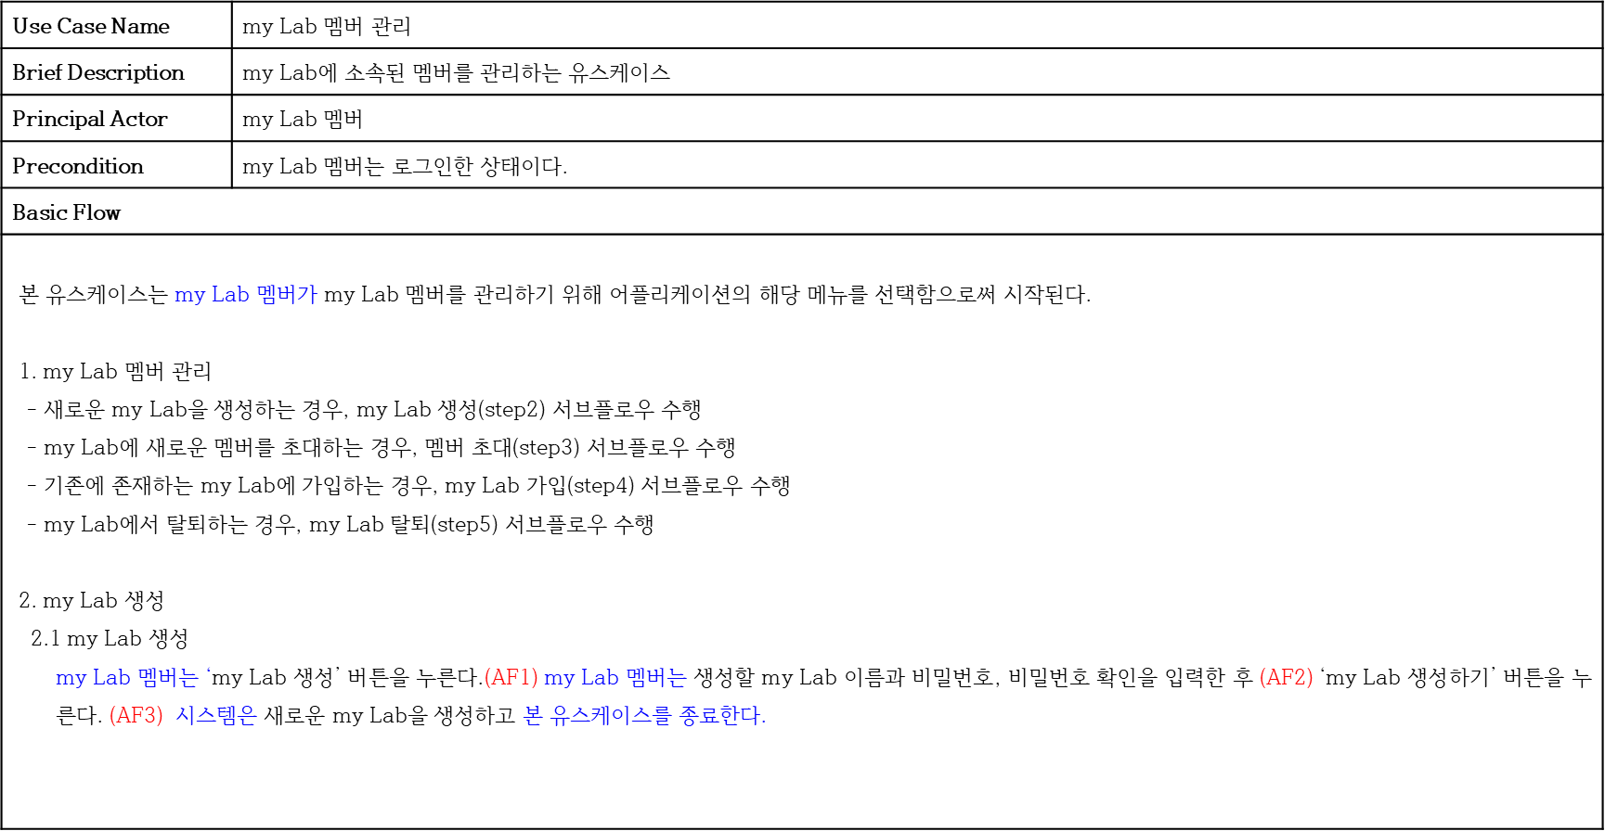
Use Case Specification – my Lab 멤버 관리
24

Slide 25
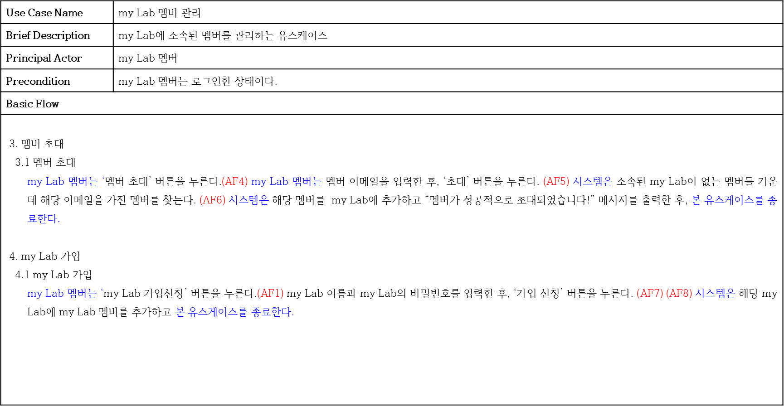
Use Case Specification – my Lab 멤버 관리
25

Slide 26
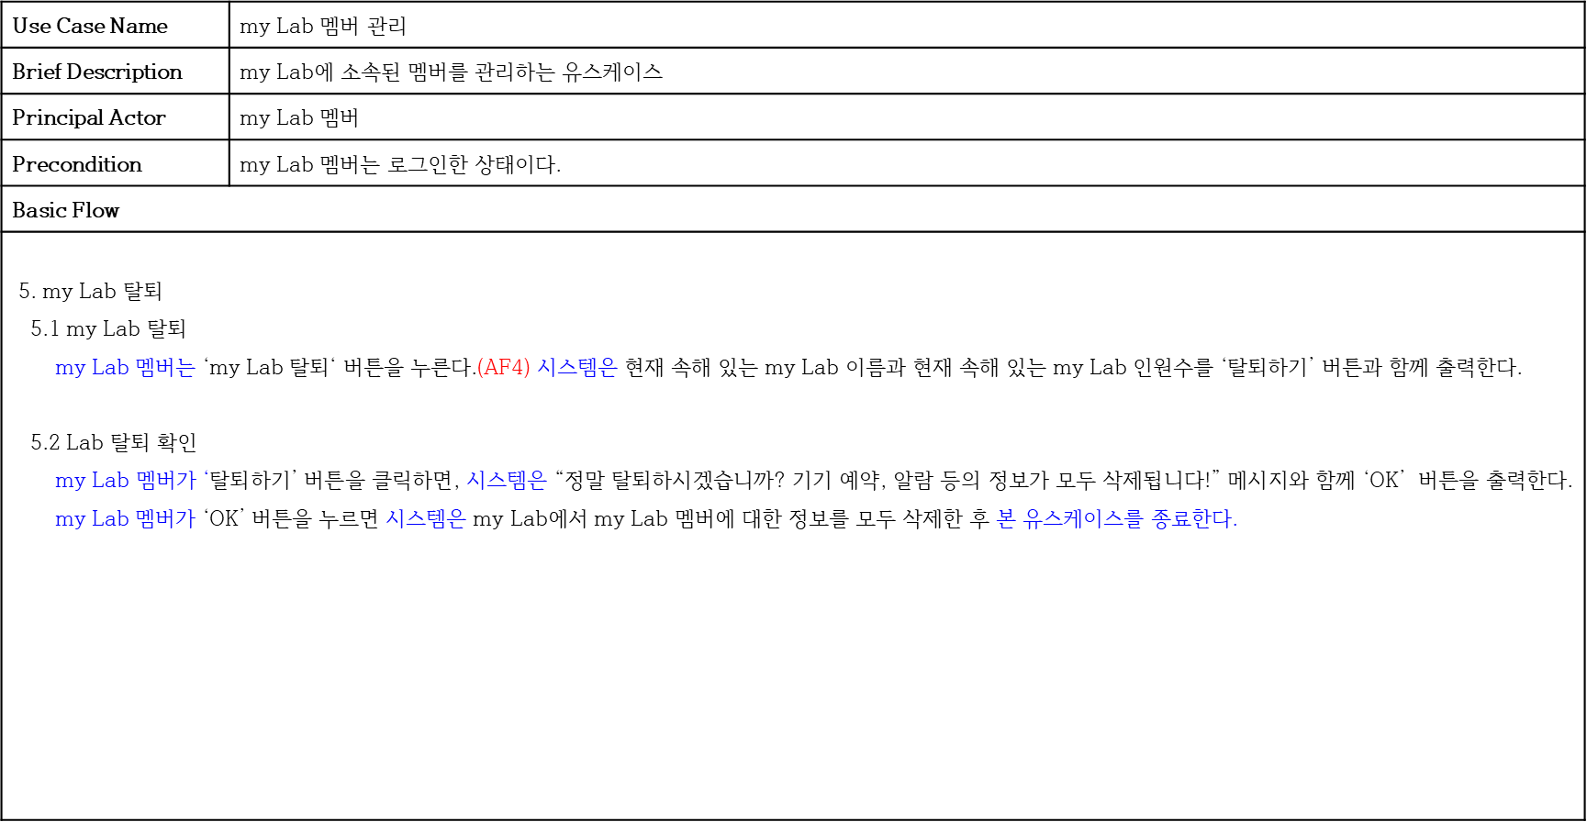
Use Case Specification – my Lab 멤버 관리
26

Slide 27
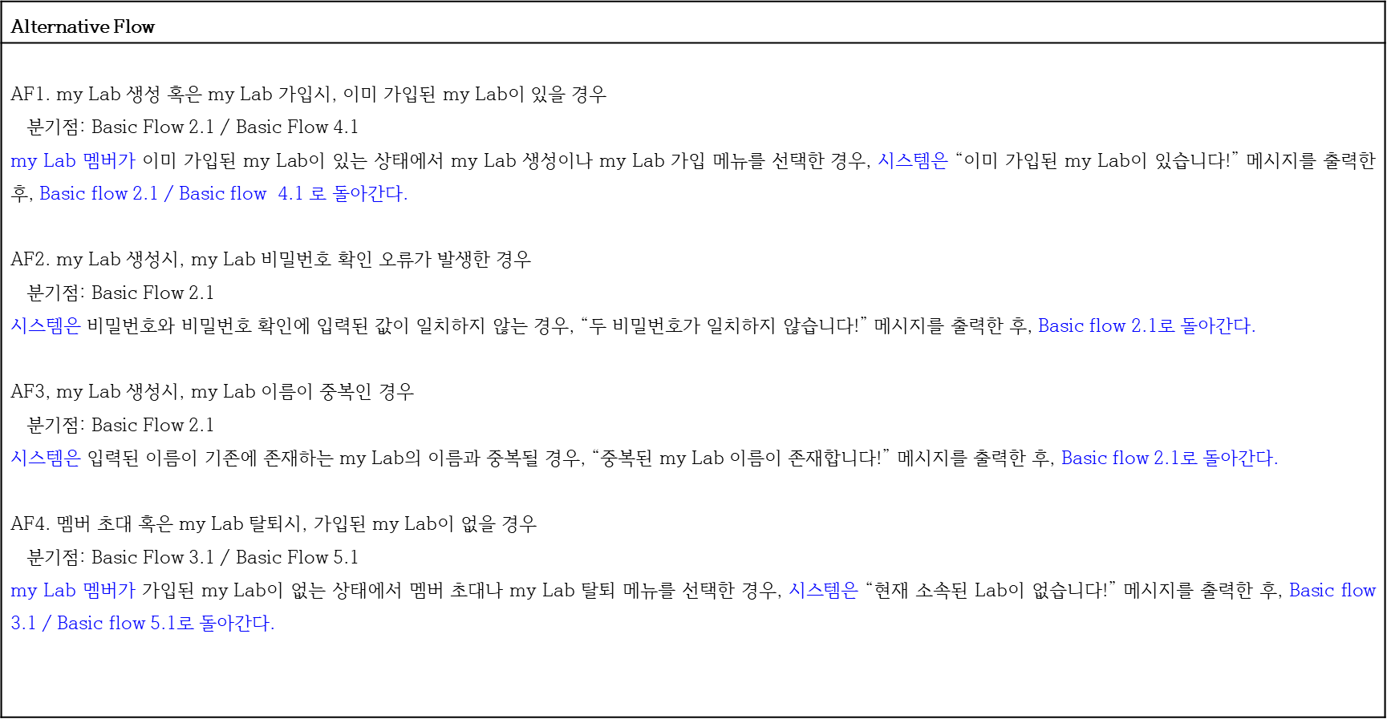
Use Case Specification – my Lab 멤버 관리
27

Slide 28
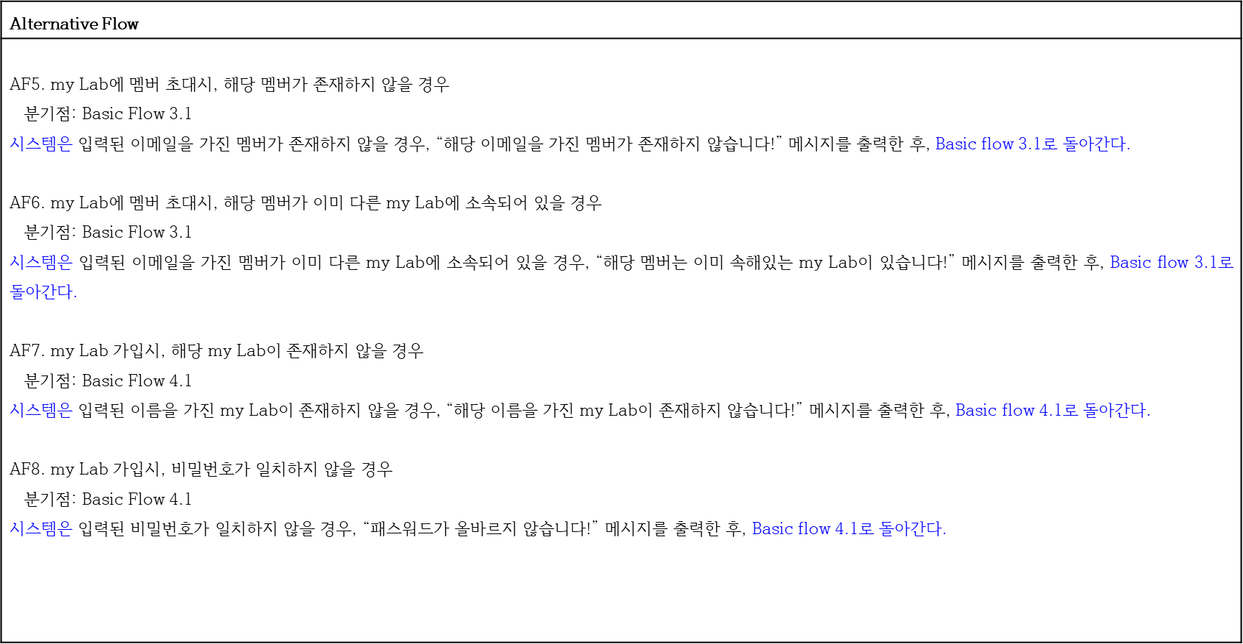
Use Case Specification – my Lab 멤버 관리
28

Slide 29
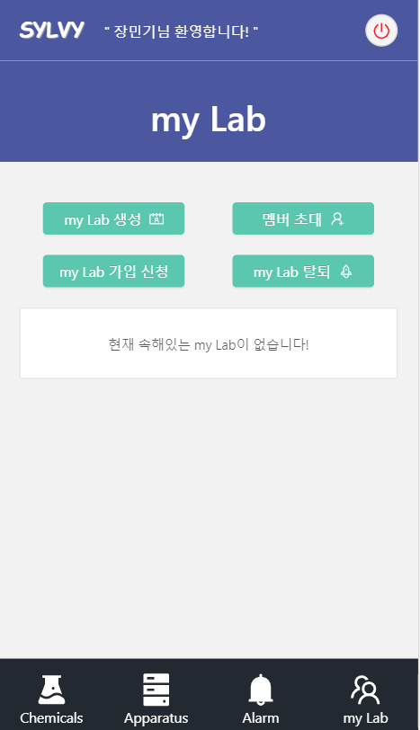
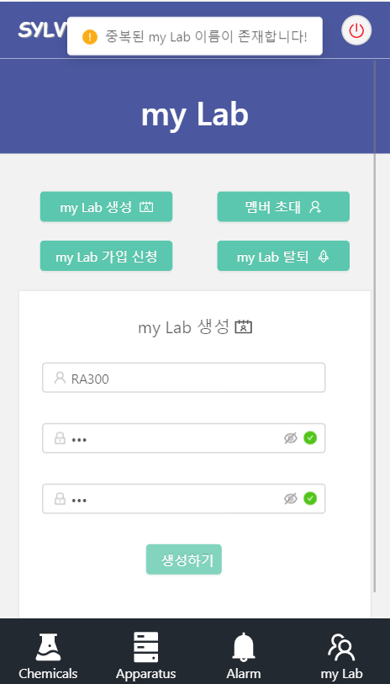
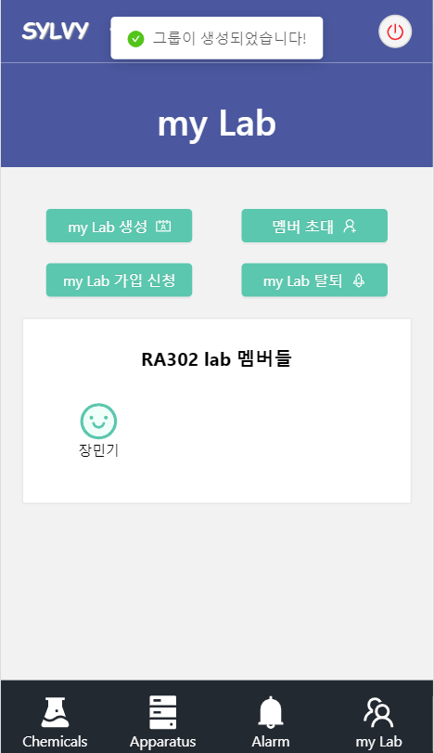
my Lab 멤버 관리 – my Lab 생성 GUI

Slide 30
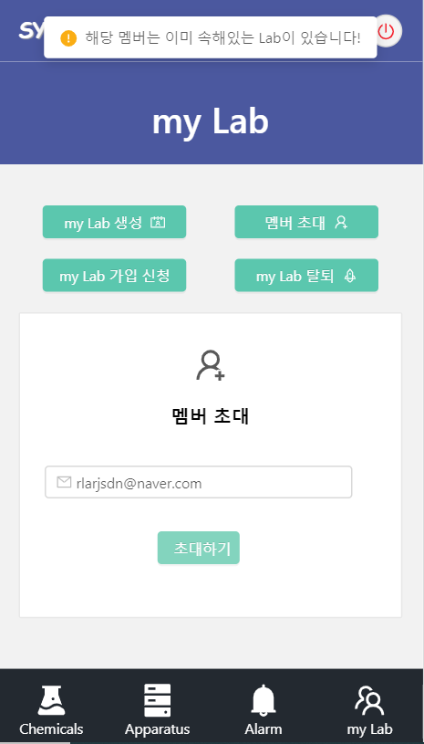
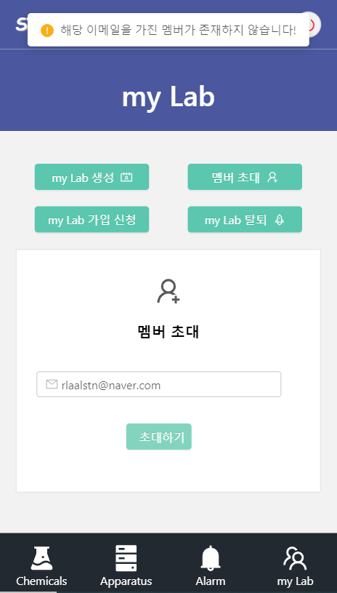
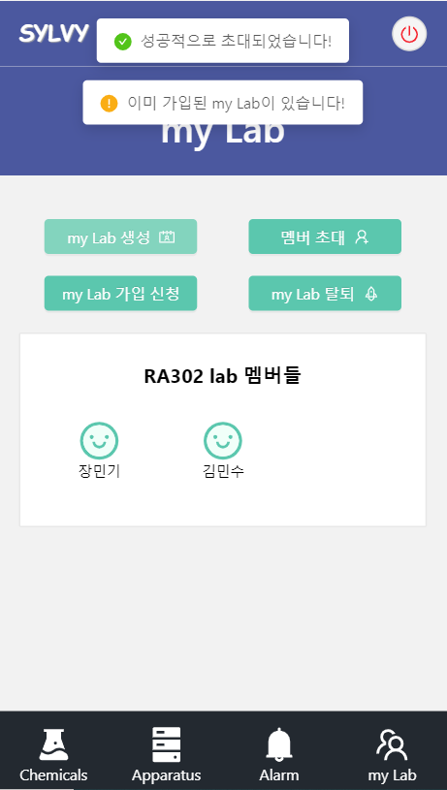
my Lab 멤버 관리 – 멤버 초대 GUI

Slide 31
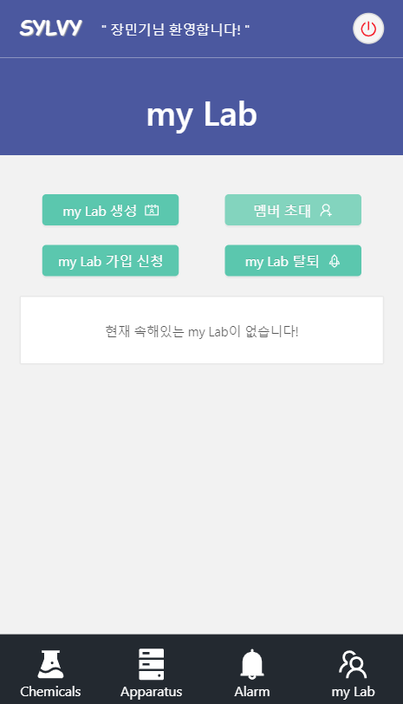
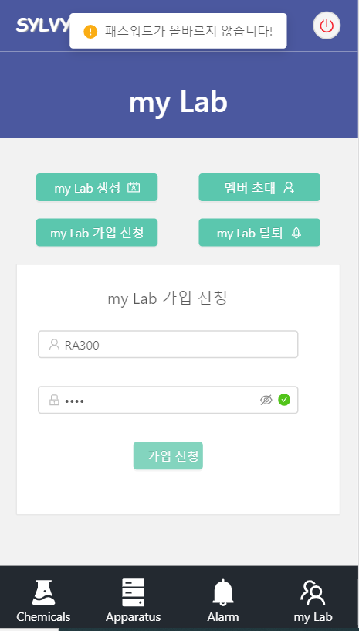
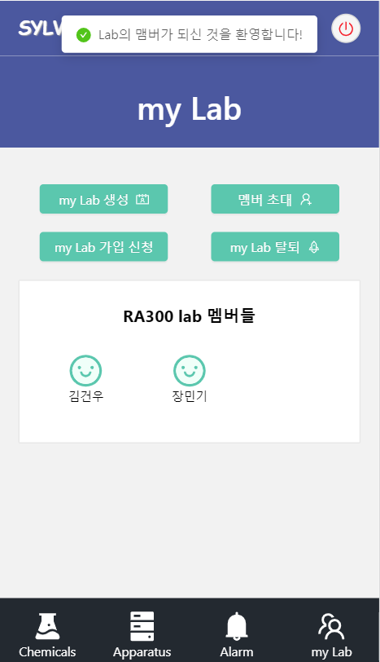
my Lab 멤버 관리 – my Lab 가입 신청 GUI

Slide 32
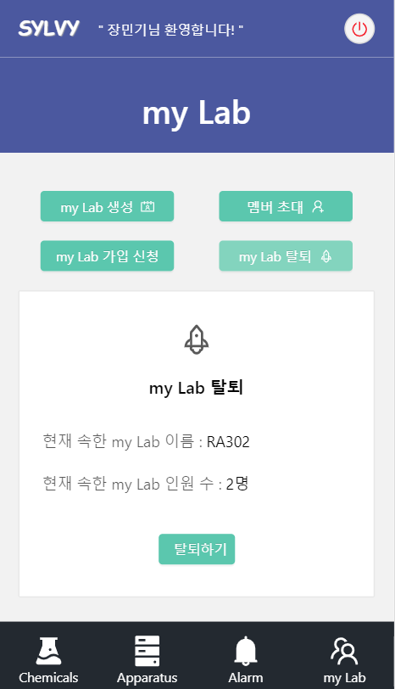

my Lab 멤버 관리 – my Lab 탈퇴 GUI

Slide 33

Use Case Specification – my Lab 기기 관리
33

Slide 34

Use Case Specification – my Lab 기기 관리
34

Slide 35

Use Case Specification – my Lab 기기 관리
35

Slide 36

Use Case Specification – my Lab 기기 관리
36

Slide 37

Use Case Specification – my Lab 기기 관리
37

Slide 38



my Lab 기기 관리 – 기기 등록 GUI

Slide 39



my Lab 기기 관리 – 기기 삭제 GUI

Slide 40



my Lab 기기 관리 – 기기 예약 GUI

Slide 41



my Lab 기기 관리 – 기기 예약 AF GUI

Slide 42



my Lab 기기 관리 – 기기 예약 AF GUI

Slide 43


my Lab 기기 관리 – 기기 예약 삭제 GUI

Slide 44

Use Case Specification – my Lab 약품 사용에 따른 알림
44

Slide 45

Use Case Specification – my Lab 약품 사용에 따른 알림
45

Slide 46

Use Case Specification – my Lab 약품 사용에 따른 알림
46

Slide 47

Use Case Specification – my Lab 약품 사용에 따른 알림
47

Slide 48



my Lab 약품 사용에 따른 알림 – 약품 유효기간 알림 GUI

Slide 49


my Lab 약품 사용에 따른 알림 – 약품 재고소진 알림 GUI

Slide 50


my Lab 약품 사용에 따른 알림 – 약품 사용기간에 따른 특수 건강진단 알림 GUI

